Slide 1
АБ-тесты

Slide 2
План
Схема АБ-тестирования

Slide 3
План
Схема АБ-тестирования
Проблемы, возникающие при проведении АБ-тестов и способы их решить

Slide 4
План
Схема АБ-тестирования
Проблемы, возникающие при проведении АБ-тестов и способы их решить
АБ тесты в офлайне, естественные эксперименты

Slide 5
План
Схема АБ-тестирования
Проблемы, возникающие при проведении АБ-тестов и способы их решить
АБ тесты в офлайне, естественные эксперименты
Множественная проверка гипотез

Slide 6
План
Схема АБ-тестирования
Проблемы, возникающие при проведении АБ-тестов и способы их решить
АБ тесты в офлайне, естественные эксперименты
Множественная проверка гипотез
Как понять сколько нужно наблюдений для проведения эксперимента

Slide 7
План
Схема АБ-тестирования
Проблемы, возникающие при проведении АБ-тестов и способы их решить
АБ тесты в офлайне, естественные эксперименты
Множественная проверка гипотез
Как понять, сколько нужно наблюдений для проведения эксперимента
Метрики для АБ-тестирования

Slide 8
Схема АБ-тестирования

Slide 9
Процедура АБ-тестирования
https://research.yandex.com/tutorials/online-evaluation/sigir-2019

Slide 10
Процедура АБ-тестирования
Группа А
Разбиваем
случайно
Группа B
https://research.yandex.com/tutorials/online-evaluation/sigir-2019

Slide 11
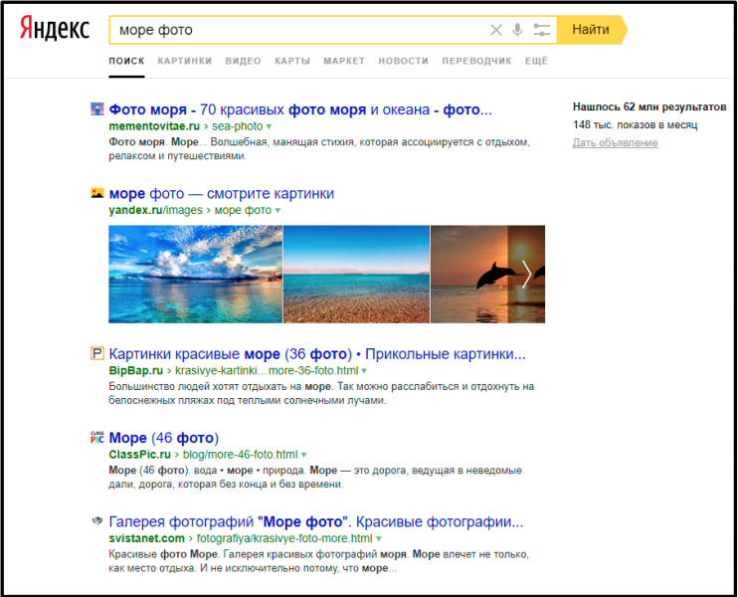
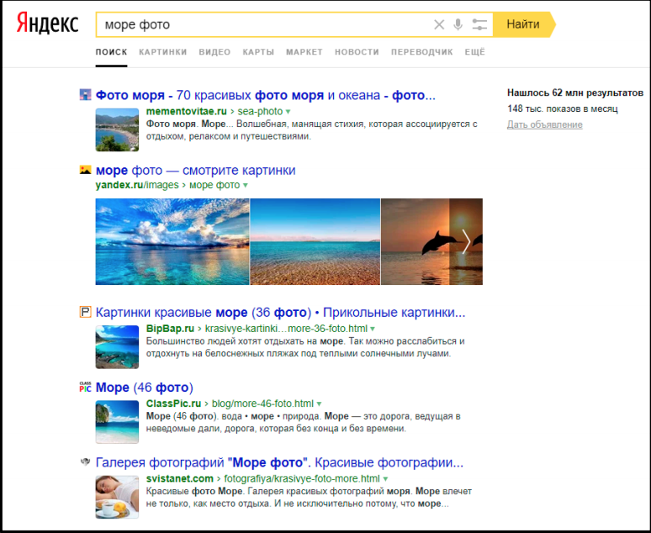
Процедура АБ-тестирования
Вариант для A
(текущая версия)
Группа А
Показываем
разные
варианты
Разбиваем
случайно
Группа B
Вариант для B
(изменённая версия)
https://research.yandex.com/tutorials/online-evaluation/sigir-2019

Slide 12
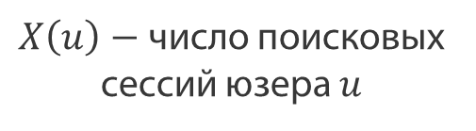
Процедура АБ-тестирования
Вариант для A
(текущая версия)
Группа А
Вычисляем
ключевые
метрики
Показываем
разные
варианты
Разбиваем
случайно
$X\left(u\right)−$ число поисковых сессий юзера $u$
Группа B
Вариант для B
(изменённая версия)
https://research.yandex.com/tutorials/online-evaluation/sigir-2019

Slide 13
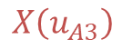
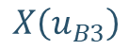
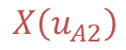
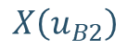
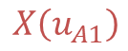
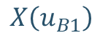


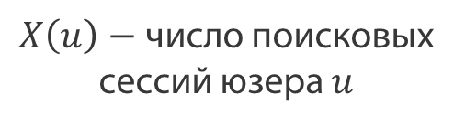
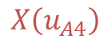
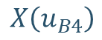
Процедура АБ-тестирования
Вариант для A
(текущая версия)
$$X\left(u_{A1}\right)$$
$$X\left(u_{A2}\right)$$
Группа А
$$X\left(u_{A3}\right)$$
$$X\left(u_{A4}\right)$$
$$……$$
Показываем
разные
варианты
Вычисляем
ключевые
метрики
Разбиваем
случайно
$X\left(u\right)−$ число поисковых сессий юзера $u$
Группа B
$$X\left(u_{B1}\right)$$
$$X\left(u_{B2}\right)$$
Вариант для B
(изменённая версия)
$$X\left(u_{B3}\right)$$
$$X\left(u_{B4}\right)$$
$$……$$
https://research.yandex.com/tutorials/online-evaluation/sigir-2019

Slide 14


Процедура АБ-тестирования
Вариант для A
(текущая версия)
$$X\left(u_{A1}\right)$$
$$X\left(u_{A2}\right)$$
$${\overline{x}}_{A}$$
Группа А
$$X\left(u_{A3}\right)$$
$$X\left(u_{A4}\right)$$
$$……$$
Показываем
разные
варианты
Вычисляем
ключевые
метрики
Вычисляем
критерий для
оценки
Разбиваем
случайно
$X\left(u\right)−$ число поисковых сессий юзера $u$
Группа B
$$X\left(u_{B1}\right)$$
$$X\left(u_{B2}\right)$$
$${\overline{x}}_{B}$$
Вариант для B
(изменённая версия)
$$X\left(u_{B3}\right)$$
$$X\left(u_{B4}\right)$$
$$……$$
https://research.yandex.com/tutorials/online-evaluation/sigir-2019

Slide 15


Процедура АБ-тестирования
$${\overline{x}}_{A}$$
Статистика для группы A
Вычисляем критерий для оценки
$${\overline{x}}_{B}$$
Статистика для группы B
https://research.yandex.com/tutorials/online-evaluation/sigir-2019

Slide 16
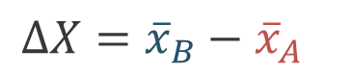
Процедура АБ-тестирования
$${\overline{x}}_{A}$$
Статистика для группы A
Вычисляем критерий для оценки
$$ΔX={\overline{x}}_{B}−{\overline{x}}_{A}$$
$${\overline{x}}_{B}$$
Статистика для группы B
https://research.yandex.com/tutorials/online-evaluation/sigir-2019

Slide 17
Процедура АБ-тестирования
$${\overline{x}}_{A}$$
Статистика для группы A
Вычисляем критерий для оценки
$$ΔX={\overline{x}}_{B}−{\overline{x}}_{A}$$
Значимость
$${\overline{x}}_{B}$$
Статистика для группы B
Статистический
тест
https://research.yandex.com/tutorials/online-evaluation/sigir-2019

Slide 18
Процедура АБ-тестирования
$${\overline{x}}_{A}$$
Статистика для группы A
Вычисляем критерий для оценки
$$ΔX={\overline{x}}_{B}−{\overline{x}}_{A}$$
Значимость
$${\overline{x}}_{B}$$
разница
вызвана шумом или
изменениями
Статистика для группы B
Статистический
тест
https://research.yandex.com/tutorials/online-evaluation/sigir-2019

Slide 19
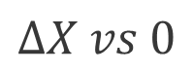
Процедура АБ-тестирования
Существенность
$${\overline{x}}_{A}$$
$ΔX vs 0$
Статистика для группы A
Вычисляем критерий для оценки
$$ΔX={\overline{x}}_{B}−{\overline{x}}_{A}$$
Значимость
$${\overline{x}}_{B}$$
разница
вызвана шумом или
изменениями
Статистика для группы B
Статистический
тест
https://research.yandex.com/tutorials/online-evaluation/sigir-2019

Slide 20
Процедура АБ-тестирования
Существенность
позитивные
или
негативные
изменения
$${\overline{x}}_{A}$$
$ΔX vs 0$
Статистика для группы A
Вычисляем критерий для оценки
$$ΔX={\overline{x}}_{B}−{\overline{x}}_{A}$$
Значимость
$${\overline{x}}_{B}$$
разница
вызвана шумом или
изменениями
Статистика для группы B
Статистический
тест
https://research.yandex.com/tutorials/online-evaluation/sigir-2019

Slide 21
Процедура АБ-тестирования
Существенность
позитивные
или
негативные
изменения
$${\overline{x}}_{A}$$
$ΔX vs 0$
Статистика для группы A
Вычисляем критерий для оценки
Принимаем
решение
$$ΔX={\overline{x}}_{B}−{\overline{x}}_{A}$$
Значимость
$${\overline{x}}_{B}$$
разница
вызвана шумом или
изменениями
Статистика для группы B
Статистический
тест
https://research.yandex.com/tutorials/online-evaluation/sigir-2019

Slide 22
Типичные метрики
Уникальные пользователи за сессию
Клики на пользователя, клики на один запрос
Среднее время пользователя на сайте
Возвращаемость пользователя
Средний чек
Средний трафик
Средняя разница между ценой товара и его себестоимостью (маржа)

Slide 23
Где используются АБ-тесты
Изменение дизайна на сайте

Slide 24
Где используются АБ-тесты
Изменение дизайна на сайте
Изменение функциональности в играх

Slide 25
Где используются АБ-тесты
Изменение дизайна на сайте
Изменение функциональности в играх
Работоспособность лекарств

Slide 26
Где используются АБ-тесты
Изменение дизайна на сайте
Изменение функциональности в играх
Работоспособность лекарств
Выкатка нового алгоритма машинного обучения

Slide 27
Где используются АБ-тесты
Изменение дизайна на сайте
Изменение функциональности в играх
Работоспособность лекарств
Выкатка нового алгоритма машинного обучения
Изменения в офлайн-магазинах: смена порядка отделов, раскладки товаров, установка постоматов, промо-акции

Slide 28
Значимость и существенность
Значимость – статистический тест говорит нам, что изменения в метрике неслучайны

Slide 29
Значимость и существенность
Значимость – статистический тест говорит нам, что изменения в метрике неслучайны
Существенность – насколько изменения большие по своей величине, насколько большой размер эффекта (изменение метрики), который мы ловим

Slide 30


Размер эффекта
Размер эффекта
$$H_{0}$$
$$H_{a}$$

Slide 31
Значимость и существенность
Незначимо: использование витамина D для борьбы с депрессией
18 тысяч человек, 5 лет
Ежедневно принимают витамин D либо плацебо
https://nplus1.ru/news/2020/08/04/vitamin-d-depression

Slide 32
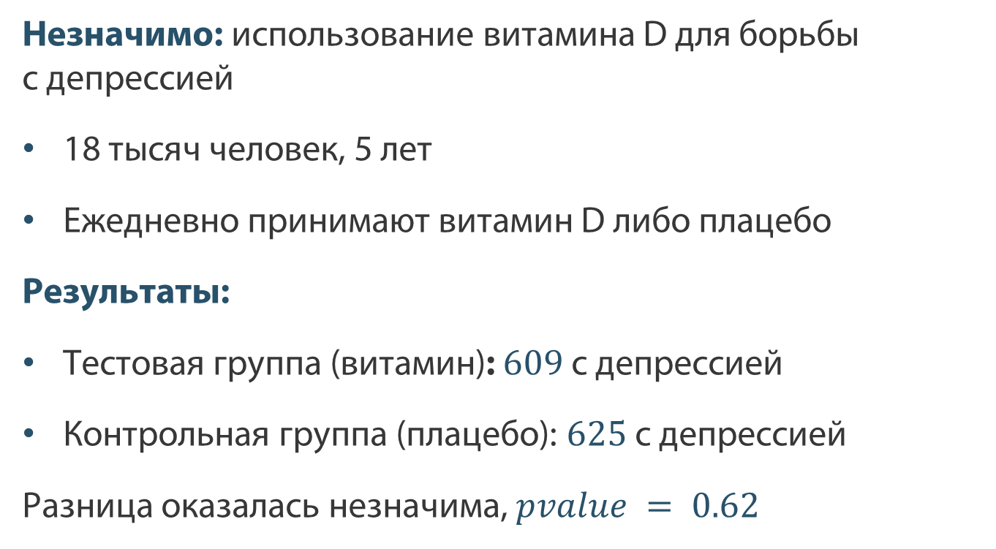
Значимость и существенность
Незначимо: использование витамина D для борьбы с депрессией
18 тысяч человек, 5 лет
Ежедневно принимают витамин D либо плацебо
Результаты:
Тестовая группа (витамин): $609$ с депрессией
Контрольная группа (плацебо): $625$ с депрессией
Разница оказалась незначима, $pvalue = 0.62$
https://nplus1.ru/news/2020/08/04/vitamin-d-depression

Slide 33
Значимость и существенность
Значимо, но несущественно: польза позднего завтрака и раннего ужина для похудения
13 человек, 10 недель
Завтракали на 1.5 часа позже и ужинали на 1.5 часа раньше обычного
https://nplus1.ru/news/2018/08/31/food-timing

Slide 34
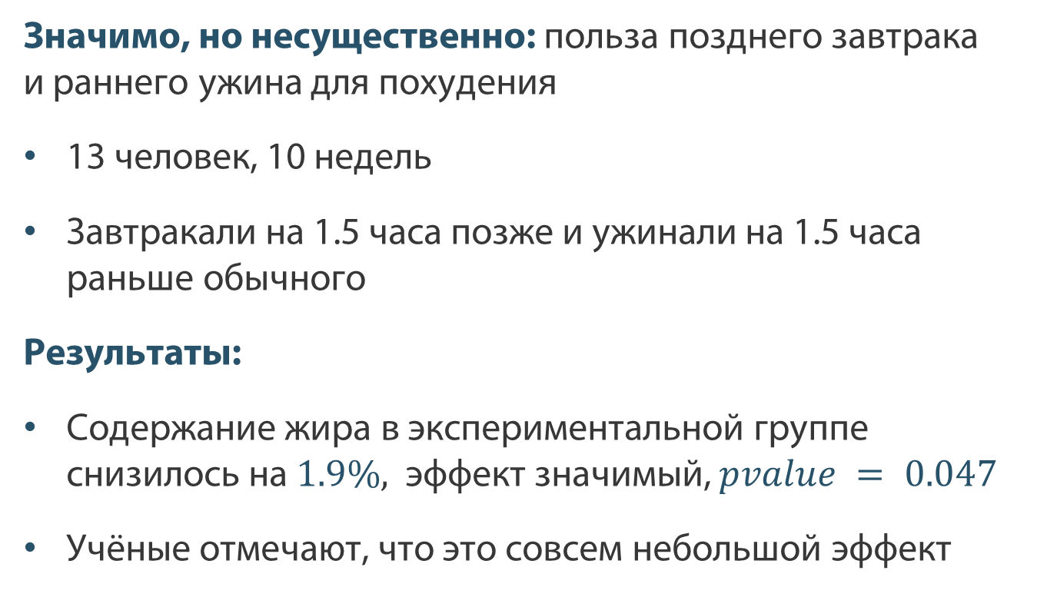
Значимость и существенность
Значимо, но несущественно: польза позднего завтрака и раннего ужина для похудения
13 человек, 10 недель
Завтракали на 1.5 часа позже и ужинали на 1.5 часа раньше обычного
Результаты:
Содержание жира в экспериментальной группе снизилось на $1.9\%,$ эффект значимый, $pvalue = 0.047$
Учёные отмечают, что это совсем небольшой эффект
https://nplus1.ru/news/2018/08/31/food-timing

Slide 35
Значимость и существенность
Значимо и существенно: дексаметазон снизил смертность пациентов с COVID-19 на ИВЛ (тяжёлая форма)
6.5 тысяч человек
2 тысячи в течение 10 дней получали 6 миллиграмм препарата раз в день
https://nplus1.ru/news/2020/06/17/dexvscov

Slide 36
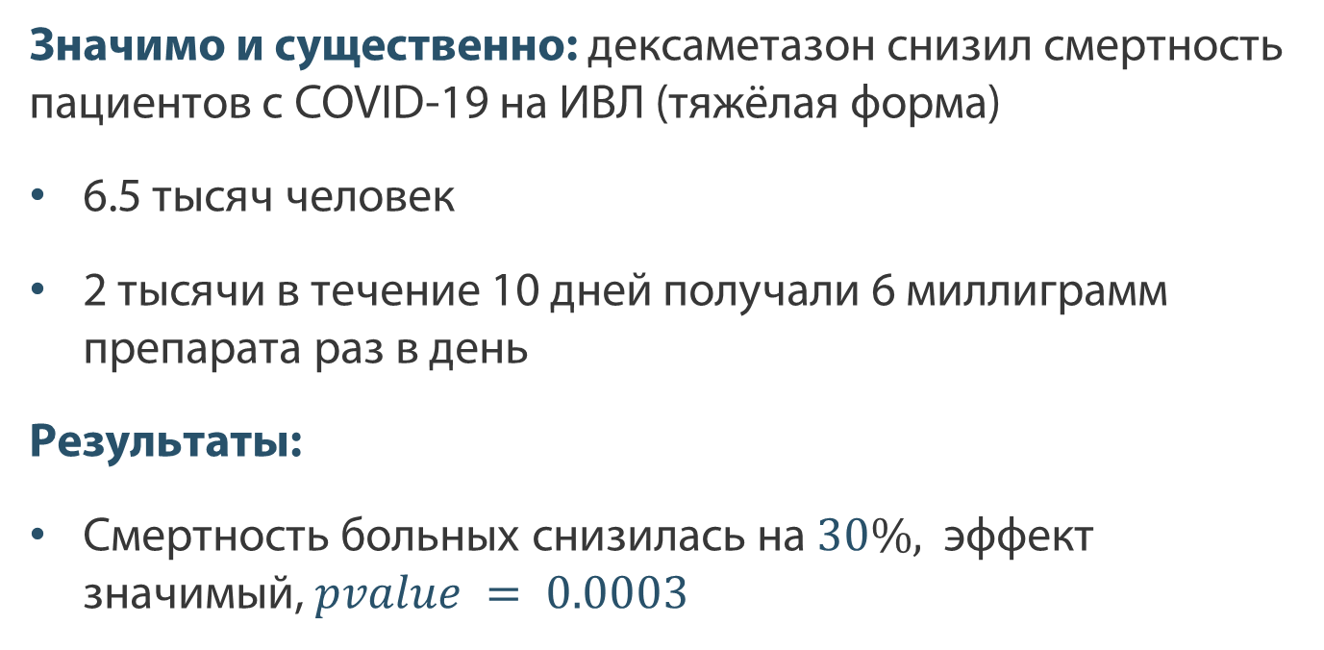
Значимость и существенность
Значимо и существенно: дексаметазон снизил смертность пациентов с COVID-19 на ИВЛ (тяжёлая форма)
6.5 тысяч человек
2 тысячи в течение 10 дней получали 6 миллиграмм препарата раз в день
Результаты:
Смертность больных снизилась на $30\%,$ эффект значимый, $pvalue = 0.0003$
https://nplus1.ru/news/2020/06/17/dexvscov

Slide 37
Резюме
Во всех сферах бизнеса требуется улучшать показатели

Slide 38
Резюме
Во всех сферах бизнеса требуется улучшать показатели
Идеи улучшения могут быть разными

Slide 39
Резюме
Во всех сферах бизнеса требуется улучшать показатели
Идеи улучшения могут быть разными
Хотим понять, какие из них будут работать, а какие нет

Slide 40
Резюме
Во всех сферах бизнеса требуется улучшать показатели
Идеи улучшения могут быть разными
Хотим понять, какие из них будут работать, а какие нет
Тестируем идеи на маленькой группе пользователей

Slide 41
Резюме
Во всех сферах бизнеса требуется улучшать показатели
Идеи улучшения могут быть разными
Хотим понять, какие из них будут работать, а какие нет
Тестируем идеи на маленькой группе пользователей
Проверяем гипотезу о значимости изменений

Slide 42
Резюме
АБ-тест используется для проверки идей на группе пользователей. При проведении АБ-теста мы должны ответить на ряд вопросов:

Slide 43
Резюме
АБ-тест используется для проверки идей на группе пользователей. При проведении АБ-теста мы должны ответить на ряд вопросов:
Что является целевой метрикой?

Slide 44
Резюме
АБ-тест используется для проверки идей на группе пользователей. При проведении АБ-теста мы должны ответить на ряд вопросов:
Что является целевой метрикой?
На какое увеличение мы рассчитываем?

Slide 45
Резюме
АБ-тест используется для проверки идей на группе пользователей. При проведении АБ-теста мы должны ответить на ряд вопросов:
Что является целевой метрикой?
На какое увеличение мы рассчитываем?
Какой критерий мы используем для проверки результата на статистическую значимость?

Slide 46
Резюме
АБ-тест используется для проверки идей на группе пользователей. При проведении АБ-теста мы должны ответить на ряд вопросов:
Что является целевой метрикой?
На какое увеличение мы рассчитываем?
Какой критерий мы используем для проверки результата на статистическую значимость?
Как должен выглядеть дизайн эксперимента, как разбить пользователей на группы?

Slide 47
Резюме
АБ-тест используется для проверки идей на группе пользователей. При проведении АБ-теста мы должны ответить на ряд вопросов:
Что является целевой метрикой?
На какое увеличение мы рассчитываем?
Какой критерий мы используем для проверки результата на статистическую значимость?
Как должен выглядеть дизайн эксперимента, как разбить пользователей на группы?
Как долго должен идти эксперимент?

Slide 48
Подводные камни АБ-тестирования

Slide 49
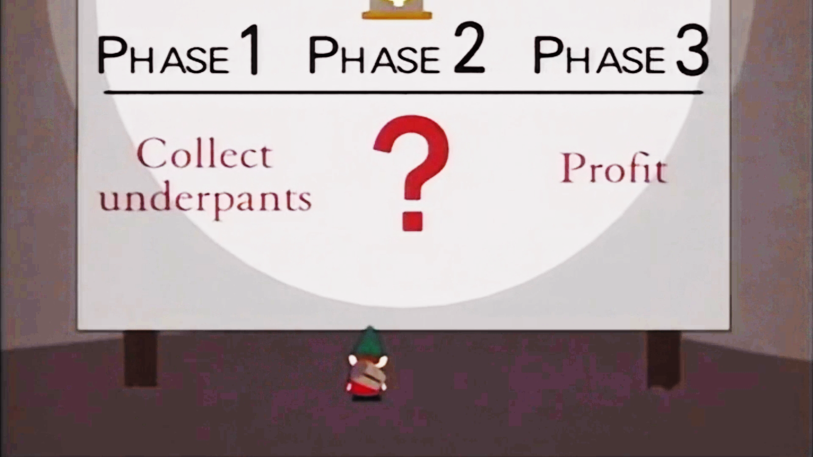
Схема АБ-теста
Фаза 1: планирование эксперимента и его дизайна.
Фаза 2: сбор статистики и проверка гипотез
Кадр из мультипликационного фильма «Южный Парк». Автор: Мэтт Стоун, Трей Паркер. Comedy Central

Slide 50
Схема АБ-теста
Фаза 1: планирование эксперимента и его дизайна.
Фаза 2: сбор статистики и проверка гипотез
Кадр из мультипликационного фильма «Южный Парк». Автор: Мэтт Стоун, Трей Паркер. Comedy Central
Плохо спланированный дизайн эксперимента может привести к неверным выводам

Slide 51
Кейс про кока-колу
Как на продажи колы повлияет увеличение содержания сахара?

Slide 52
Кейс про кока-колу
Как на продажи колы повлияет увеличение содержания сахара?
Фокус-группа пробует напитки

Slide 53
Кейс про кока-колу
Как на продажи колы повлияет увеличение содержания сахара?
Фокус-группа пробует напитки
Обсчёт эксперимента показывает, что напиток с сахаром больше нравится людям

Slide 54
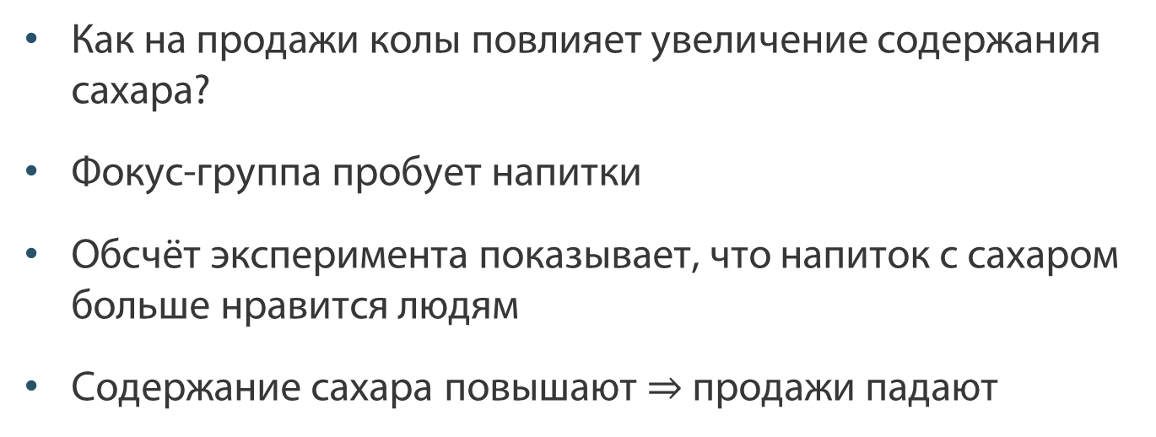
Кейс про кока-колу
Как на продажи колы повлияет увеличение содержания сахара?
Фокус-группа пробует напитки
Обсчёт эксперимента показывает, что напиток с сахаром больше нравится людям
Содержание сахара повышают $⇒$ продажи падают

Slide 55

Кейс про кока-колу
Как на продажи колы повлияет увеличение содержания сахара?
Фокус-группа пробует напитки
Обсчёт эксперимента показывает, что напиток с сахаром больше нравится людям
Содержание сахара повышают $⇒$ продажи падают
Что пошло не так?
vk.com

Slide 56
Кейс про кока-колу
Исследование проходило не в тех условиях, в которых люди обычно пьют колу

Slide 57
Кейс про кока-колу
Исследование проходило не в тех условиях, в которых люди обычно пьют колу
Если мы говорим про маленький стакан, то большее количество сахара нравится людям

Slide 58
Кейс про кока-колу
Исследование проходило не в тех условиях, в которых люди обычно пьют колу
Если мы говорим про маленький стакан, то большее количество сахара нравится людям
Если напиток постоянно употребляется в больших количествах, то большее количество сахара людям не нравится

Slide 59
Кейс про кока-колу
Исследование проходило не в тех условиях, в которых люди обычно пьют колу
Если мы говорим про маленький стакан, то большее количество сахара нравится людям
Если напиток постоянно употребляется в больших количествах, то большее количество сахара людям не нравится
Мораль: тестирование идей должно проходить в условиях максимально приближённых к реальности

Slide 60
Что ещё может пойти не так?

Slide 61
Что ещё может пойти не так?
Что угодно!

Slide 62
Репрезентативность выборки и выборы
Выборы 1936 г. в США, журнал The Literary Digest опросил 10 млн. человек
https://www.profmatt.com/statistics

Slide 63
Репрезентативность выборки и выборы
Выборы 1936 г. в США, журнал The Literary Digest опросил 10 млн. человек
Предсказание: победит республиканец Альф Лэндон с результатом 60 на 40
https://www.profmatt.com/statistics

Slide 64
Репрезентативность выборки и выборы
Выборы 1936 г. в США, журнал The Literary Digest опросил 10 млн. человек
Предсказание: победит республиканец Альф Лэндон с результатом 60 на 40
Результат: победа демократа Франклина Рузвельта 60 на 40
https://www.profmatt.com/statistics
Notes:
https://www.profmatt.com/statistics

Slide 65
Репрезентативность выборки и выборы
Выборы 1936 г. в США, журнал The Literary Digest опросил 10 млн. человек
Предсказание: победит республиканец Альф Лэндон с результатом 60 на 40
Результат: победа демократа Франклина Рузвельта 60 на 40
Проблема: выборка оказалась смещена. Журнал читали богатые, которые придерживались республиканской идеологии. Журнал попробовал скорректировать смещение телефонным обзвоном. Но телефон тоже был лишь у состоятельных граждан.
https://www.profmatt.com/statistics
Notes:
https://www.profmatt.com/statistics

Slide 66
Проблема самоотбора (selection bias)
Часто можно увидеть разные анкеты и маркетинговые опросы

Slide 67
Проблема самоотбора (selection bias)
Часто можно увидеть разные анкеты и маркетинговые опросы
Такие опросы подвержены проблеме самоотбора

Slide 68
Проблема самоотбора (selection bias)
Часто можно увидеть разные анкеты и маркетинговые опросы
Такие опросы подвержены проблеме самоотбора
Проблема: выборка окажется смещена из-за самоотбора. Люди принимают решение – участвовать в опросе или нет. Занятые люди с большой зарплатой явно не будут проходить этот опрос.

Slide 69
Скрытые переменные
Фермер, пшеница, эксперимент с новым удобрением
Кадр изфильма "Интерстеллар", Авторы: Кристофер Нолан, Джонатан Нолан. Legendary Pictures, Syncopy Films, Lynda Obst Productions

Slide 70
Скрытые переменные
Фермер, пшеница, эксперимент с новым удобрением
Разделил поле на две части: на левую внёс удобрение, на правую нет
Кадр изфильма "Интерстеллар", Авторы: Кристофер Нолан, Джонатан Нолан. Legendary Pictures, Syncopy Films, Lynda Obst Productions

Slide 71
Скрытые переменные
Фермер, пшеница, эксперимент с новым удобрением
Разделил поле на две части: на левую внёс удобрение, на правую нет
Кадр изфильма "Интерстеллар", Авторы: Кристофер Нолан, Джонатан Нолан. Legendary Pictures, Syncopy Films, Lynda Obst Productions
Проблема: скрытые переменные. Одна сторона поля может быть более солнечной, под ней может лежать геотермальный источник и т.п.

Slide 72
Скрытые переменные
Фермер, пшеница, эксперимент с новым удобрением
Разделил поле на две части: на левую внёс удобрение, на правую нет
Кадр изфильма "Интерстеллар", Авторы: Кристофер Нолан, Джонатан Нолан. Legendary Pictures, Syncopy Films, Lynda Obst Productions
Проблема: скрытые переменные. Одна сторона поля может быть более солнечной, под ней может лежать геотермальный источник и т.п.
Решение: Разбиение на две части надо делать случайно, надо контролировать всевозможные сторонние факторы

Slide 73
Связанные выборки
В эксперименте может быть важен порядок, в котором человеку показывают разные варианты
Notes:
https://clipart-db.ru/image/cocacola_013/

Slide 74


Связанные выборки
В эксперименте может быть важен порядок, в котором человеку показывают разные варианты
В примере с колой, результат может зависеть от того, какой напиток человеку давали пробовать первым: сладкий или не сладкий
$$⇒$$
$$⇒$$
Notes:
https://clipart-db.ru/image/cocacola_013/

Slide 75
Связанные выборки
В эксперименте может быть важен порядок, в котором человеку показывают разные варианты
В примере с колой, результат может зависеть от того, какой напиток человеку давали пробовать первым: сладкий или не сладкий
Решение: рандомизировать порядок и давать напитки каждому человеку в случайном порядке
$$⇒$$
$$⇒$$
Notes:
https://clipart-db.ru/image/cocacola_013/

Slide 76
Проблема подглядывания (peeking problem)
Размер выборки для проведения АБ-теста должен быть определён заранее
http://varianceexplained.org/r/bayesian-ab-testing/

Slide 77
Проблема подглядывания (peeking problem)
Размер выборки для проведения АБ-теста должен быть определён заранее
Нельзя досрочно прерывать АБ-тест, при достижении значимости на более маленькой выборке
http://varianceexplained.org/r/bayesian-ab-testing/

Slide 78
Проблема подглядывания (peeking problem)
Размер выборки для проведения АБ-теста должен быть определён заранее
Нельзя досрочно прерывать АБ-тест, при достижении значимости на более маленькой выборке
Нельзя продолжать АБ-тест, если за изначально запланированный период значимого результата получить не удалось
http://varianceexplained.org/r/bayesian-ab-testing/

Slide 79
Проблема подглядывания (peeking problem)
Размер выборки для проведения АБ-теста должен быть определён заранее
Нельзя досрочно прерывать АБ-тест, при достижении значимости на более маленькой выборке
Нельзя продолжать АБ-тест, если за изначально запланированный период значимого результата получить не удалось
Нельзя менять метрики/критерии по результатам подглядывания
http://varianceexplained.org/r/bayesian-ab-testing/

Slide 80
Проблема подглядывания (peeking problem)
Размер выборки для проведения АБ-теста должен быть определён заранее
Нельзя досрочно прерывать АБ-тест, при достижении значимости на более маленькой выборке
Нельзя продолжать АБ-тест, если за изначально запланированный период значимого результата получить не удалось
Нельзя менять метрики/критерии по результатам подглядывания
Можно запустить новый эксперимент, на новых выборках
http://varianceexplained.org/r/bayesian-ab-testing/

Slide 81
Проблема подглядывания (peeking problem)
Если мы подглядываем, мы отвечаем на вопрос
Входит ли разница в диапазон неразличимости хотя бы раз за всё время тестирования?
http://varianceexplained.org/r/bayesian-ab-testing/

Slide 82
Проблема подглядывания (peeking problem)
Если мы подглядываем, мы отвечаем на вопрос
Входит ли разница в диапазон неразличимости хотя бы раз за всё время тестирования?
вместо
Значима ли разница, когда вся выборка будет собрана?
http://varianceexplained.org/r/bayesian-ab-testing/

Slide 83
Проблема подглядывания (peeking problem)
Если мы подглядываем, мы отвечаем на вопрос
Входит ли разница в диапазон неразличимости хотя бы раз за всё время тестирования?
вместо
Значима ли разница, когда вся выборка будет собрана?
Это завышает значение pvalue
http://varianceexplained.org/r/bayesian-ab-testing/

Slide 84
Проблема подглядывания (peeking problem)
Если мы подглядываем, мы отвечаем на вопрос
Входит ли разница в диапазон неразличимости хотя бы раз за всё время тестирования?
вместо
Значима ли разница, когда вся выборка будет собрана?
Это завышает значение pvalue
Решение: дождаться конца теста либо использовать специальные методологии. Например, байесовских многоруких бандитов (их обсудим позже).
http://varianceexplained.org/r/bayesian-ab-testing/

Slide 85
Неправильная работа с метриками
Неправильная интерпретация метрик
Пример (эффект новизны): метрики растут из-за того, что новизна привлекает пользователей, но со временем они упадут

Slide 86
Неправильная работа с метриками
Неправильная интерпретация метрик
Неправильный выбор метрик
Пример (эффект новизны): метрики растут из-за того, что новизна привлекает пользователей, но со временем они упадут
Пример: Британская Индия, проблема многочисленных кобр в Дели. Вознаграждение за каждую убитую змею.

Slide 87
Неправильная работа с метриками
Неправильная интерпретация метрик
Неправильный выбор метрик
Люди начали разводить кобр, чтобы получить вознаграждение
Пример (эффект новизны): метрики растут из-за того, что новизна привлекает пользователей, но со временем они упадут
Пример: Британская Индия, проблема многочисленных кобр в Дели. Вознаграждение за каждую убитую змею.

Slide 88
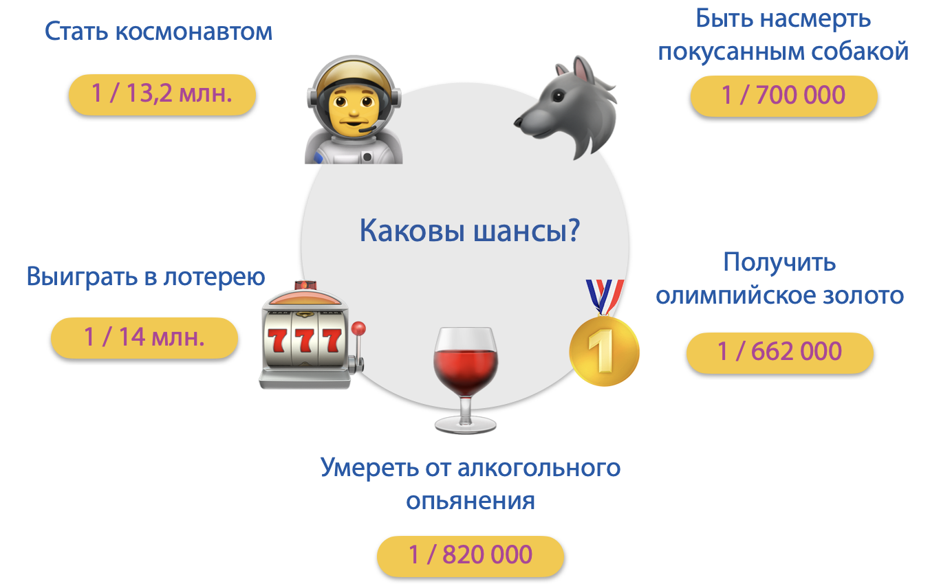
Смещение из-за оптимизма (Optimism bias)
Мы недооцениваем вероятности плохих событий
emojio.ru

Slide 89
Смещение из-за оптимизма (Optimism bias)
Когда метрика изменяется в плохом направлении, мы ищем проблемы
emojio.ru

Slide 90
Смещение из-за оптимизма (Optimism bias)
Когда метрика изменяется в хорошем направлении, мы просто принимаем этот факт
emojio.ru

Slide 91
Смещение из-за оптимизма (Optimism bias)
У нас есть предрасположенность подвергать проверкам только неприятные выводы
emojio.ru

Slide 92
Ещё проблемы
АБ-тест длится меньше недели: поведение пользователей различается в разные дни недели, присутствует сезонность

Slide 93
Ещё проблемы
АБ-тест длится меньше недели: поведение пользователей различается в разные дни недели, присутствует сезонность
Долгосрочные и краткосрочные эффекты

Slide 94
Ещё проблемы
АБ-тест длится меньше недели: поведение пользователей различается в разные дни недели, присутствует сезонность
Долгосрочные и краткосрочные эффекты
Хочется проверять много идей сразу, один и тот же пользователь не должен попадать в несколько групп

Slide 95
Ещё проблемы
АБ-тест длится меньше недели: поведение пользователей различается в разные дни недели, присутствует сезонность
Долгосрочные и краткосрочные эффекты
Хочется проверять много идей сразу, один и тот же пользователь не должен попадать в несколько групп
Проведение одновременно нескольких экспериментов: изменения могут взаимоуничтожать друг друга

Slide 96
Ещё проблемы
Неравномерный отбор пользователей в эксперимент искажает картину

Slide 97
Ещё проблемы
Неравномерный отбор пользователей в эксперимент искажает картину
Не всегда ясно, как улучшить сервис, гораздо понятнее, как всё испортить

Slide 98
АА-тест
Иногда, чтобы понять насколько хорошим вышел дизайн эксперимента, проводят AA-тест

Slide 99
АА-тест
Иногда, чтобы понять насколько хорошим вышел дизайн эксперимента, проводят AA-тест
Делим пользователей на две группы в соответствии с дизайном эксперимента

Slide 100
АА-тест
Иногда, чтобы понять насколько хорошим вышел дизайн эксперимента, проводят AA-тест
Делим пользователей на две группы в соответствии с дизайном эксперимента
Показываем обеим группам старый вариант

Slide 101
АА-тест
Иногда, чтобы понять насколько хорошим вышел дизайн эксперимента, проводят AA-тест
Делим пользователей на две группы в соответствии с дизайном эксперимента
Показываем обеим группам старый вариант
Гипотеза о том, что метрики не изменились, должна не отвергаться, если она отвергается - с дизайном либо разбиением на группы что-то не так

Slide 102
Резюме
Эксперимент нужно аккуратно планировать, вести и анализировать

Slide 103
Резюме
Эксперимент нужно аккуратно планировать, вести и анализировать
Пользователей надо разбивать на группы случайно

Slide 104
Резюме
Эксперимент нужно аккуратно планировать, вести и анализировать
Пользователей надо разбивать на группы случайно
Дизайн эксперимента надо тщательно продумывать так, чтобы он соответствовал максимально приближённым к реальности условиям

Slide 105
Резюме
Эксперимент нужно аккуратно планировать, вести и анализировать
Пользователей надо разбивать на группы случайно
Дизайн эксперимента надо тщательно продумывать так, чтобы он соответствовал максимально приближённым к реальности условиям
Нельзя жульничать: подглядывать, обрывать эксперимент раньше времени

Slide 106
Резюме
Эксперимент нужно аккуратно планировать, вести и анализировать
Пользователей надо разбивать на группы случайно
Дизайн эксперимента надо тщательно продумывать так, чтобы он соответствовал максимально приближённым к реальности условиям
Нельзя жульничать: подглядывать, обрывать эксперимент раньше времени
Помощь: АА-тесты, историческая база экспериментов

Slide 107
Офлайн АБ-тестирование, естественные эксперименты

Slide 108
Офлайн АБ-тесты
АБ-тестирование в офлайне связано с большим количеством проблем. Реальный мир накладывает на нас довольно большое количество физических ограничений.
https://habr.com/ru/company/X5RetailGroup/blog/466349/

Slide 109
Офлайн АБ-тесты
АБ-тестирование в офлайне связано с большим количеством проблем. Реальный мир накладывает на нас довольно большое количество физических ограничений.
Для онлайна таких проблем не возникает, так как мы чаще всего можем случайно разбить пользователей на группы
https://habr.com/ru/company/X5RetailGroup/blog/466349/

Slide 110
Пример: офлайн-ритейл
Ограничение на количество магазинов
https://habr.com/ru/company/X5RetailGroup/blog/466349/

Slide 111
Пример: офлайн-ритейл
Ограничение на количество магазинов
Элементы выборки зависимы (чеки внутри магазина зависят друг от друга)
https://habr.com/ru/company/X5RetailGroup/blog/466349/

Slide 112
Пример: офлайн-ритейл
Ограничение на количество магазинов
Элементы выборки зависимы (чеки внутри магазина зависят друг от друга)
Неоднородность магазинов: у каждого магазина своё среднее значение, свой размер и трафик
https://habr.com/ru/company/X5RetailGroup/blog/466349/

Slide 113
Пример: офлайн-ритейл
Ограничение на количество магазинов
Элементы выборки зависимы (чеки внутри магазина зависят друг от друга)
Неоднородность магазинов: у каждого магазина своё среднее значение, свой размер и трафик
Элементы выборки не из одного распределения, а из разных: Перекрёсток у бизнес-центра и в жилом районе – разные магазины
https://habr.com/ru/company/X5RetailGroup/blog/466349/

Slide 114
Офлайн АБ-тесты: ритейл
Неоднородность по погоде: в разные погодные условия разный трафик
https://habr.com/ru/company/X5RetailGroup/blog/466349/

Slide 115
Офлайн АБ-тесты: ритейл
Неоднородность по погоде: в разные погодные условия разный трафик
Неоднородность по времени: в течение суток, по дням недели и времени года (праздники, сезонность, промо-акции)
https://habr.com/ru/company/X5RetailGroup/blog/466349/

Slide 116
Офлайн АБ-тесты: ритейл
Неоднородность по погоде: в разные погодные условия разный трафик
Неоднородность по времени: в течение суток, по дням недели и времени года (праздники, сезонность, промо-акции)
Неоднородность увеличивает дисперсии, тяжелее делать выводы, с ней нужно бороться
https://habr.com/ru/company/X5RetailGroup/blog/466349/

Slide 117
Офлайн АБ-тесты: ритейл
Часто сложно выделить тестовую группу так, чтобы она не отличалась по своим характеристикам от магазинов всей сети
https://habr.com/ru/company/X5RetailGroup/blog/466349/

Slide 118
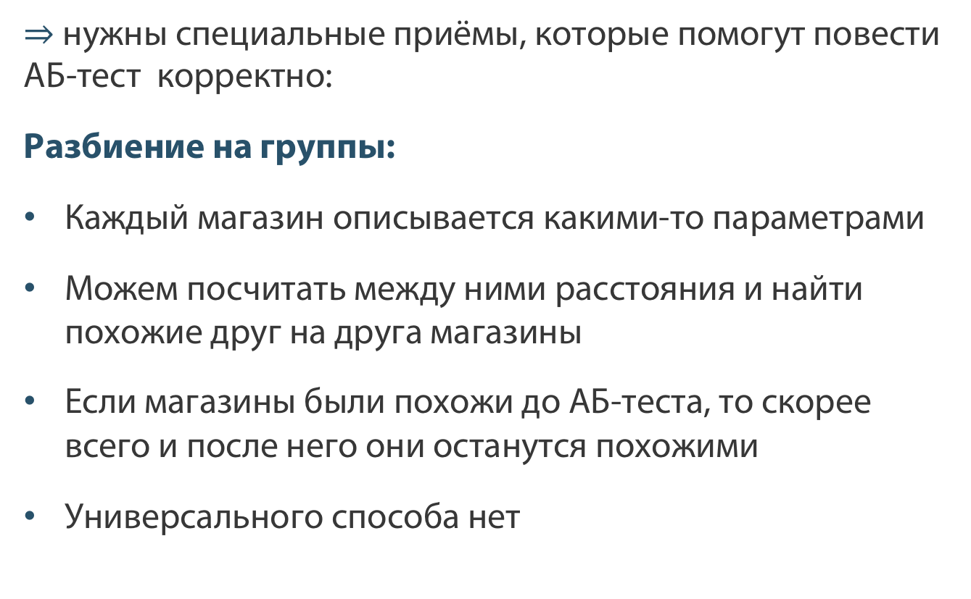
Офлайн АБ-тесты: ритейл
$⇒$ нужны специальные приёмы, которые помогут повести АБ-тест корректно:
Разбиение на группы:
Каждый магазин описывается какими-то параметрами
Можем посчитать между ними расстояния и найти похожие друг на друга магазины
Если магазины были похожи до АБ-теста, то скорее всего и после него они останутся похожими
Универсального способа нет
https://habr.com/ru/company/X5RetailGroup/blog/466349/

Slide 119
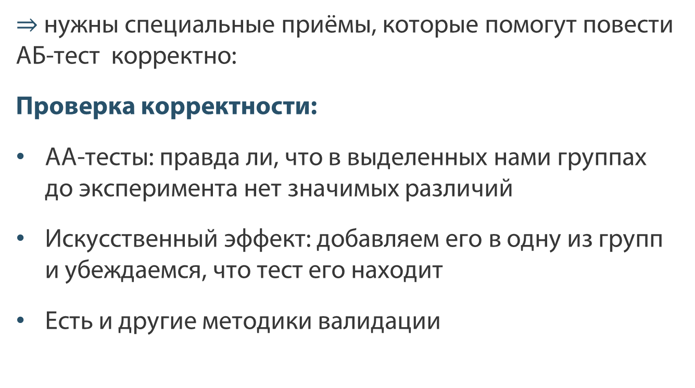
Офлайн АБ-тесты: ритейл
$⇒$ нужны специальные приёмы, которые помогут повести АБ-тест корректно:
Проверка корректности:
АА-тесты: правда ли, что в выделенных нами группах до эксперимента нет значимых различий
Искусственный эффект: добавляем его в одну из групп и убеждаемся, что тест его находит
Есть и другие методики валидации
https://habr.com/ru/company/X5RetailGroup/blog/466349/

Slide 120
Невозможность АБ-теста
Бывают ситуации, когда АБ-тест устроить невозможно

Slide 121
Невозможность АБ-теста
Бывают ситуации, когда АБ-тест устроить невозможно
Примеры:
Вызывает ли курение рак? Нельзя поделить людей на две группы и заставить одну из них курить в течение всей жизни.

Slide 122
Невозможность АБ-теста
Бывают ситуации, когда АБ-тест устроить невозможно
Примеры:
Вызывает ли курение рак? Нельзя поделить людей на две группы и заставить одну из них курить в течение всей жизни.
Простимулирует ли экономику снижение налога? Нельзя поделить экономику страны на две части.

Slide 123
Невозможность АБ-теста
Бывают ситуации, когда АБ-тест устроить невозможно
Примеры:
Вызывает ли курение рак? Нельзя поделить людей на две группы и заставить одну из них курить в течение всей жизни.
Простимулирует ли экономику снижение налога? Нельзя поделить экономику страны на две части.
Многие эксперименты запрещает этика. Многие запрещает суровая реальность.

Slide 124
Невозможность АБ-теста
Бывают ситуации, когда АБ-тест устроить невозможно
Примеры:
Вызывает ли курение рак? Нельзя поделить людей на две группы и заставить одну из них курить в течение всей жизни.
Простимулирует ли экономику снижение налога? Нельзя поделить экономику страны на две части.
Многие эксперименты запрещает этика. Многие запрещает суровая реальность.
В таких ситуациях приходится работать с наблюдаемыми данными

Slide 125
Естественный эксперимент
Задача: правда ли, что в более маленьких классах дети учатся лучше?

Slide 126
Естественный эксперимент
Задача: правда ли, что в более маленьких классах дети учатся лучше?
Идеальный эксперимент:
Случайным образом поделить всех детей и обучающих их учителей на классы разного размера
Проводить регулярное тестирование и сравнивать различия в оценках

Slide 127
Естественный эксперимент
Задача: правда ли, что в более маленьких классах дети учатся лучше?
Идеальный эксперимент:
Случайным образом поделить всех детей и обучающих их учителей на классы разного размера
Проводить регулярное тестирование и сравнивать различия в оценках
Проблемы:
Родители хотят, чтобы их ребёнок учился в маленьком классе и мешают эксперименту
Очень дорого: 4-летний проект STAR (~12 млн. $)

Slide 128
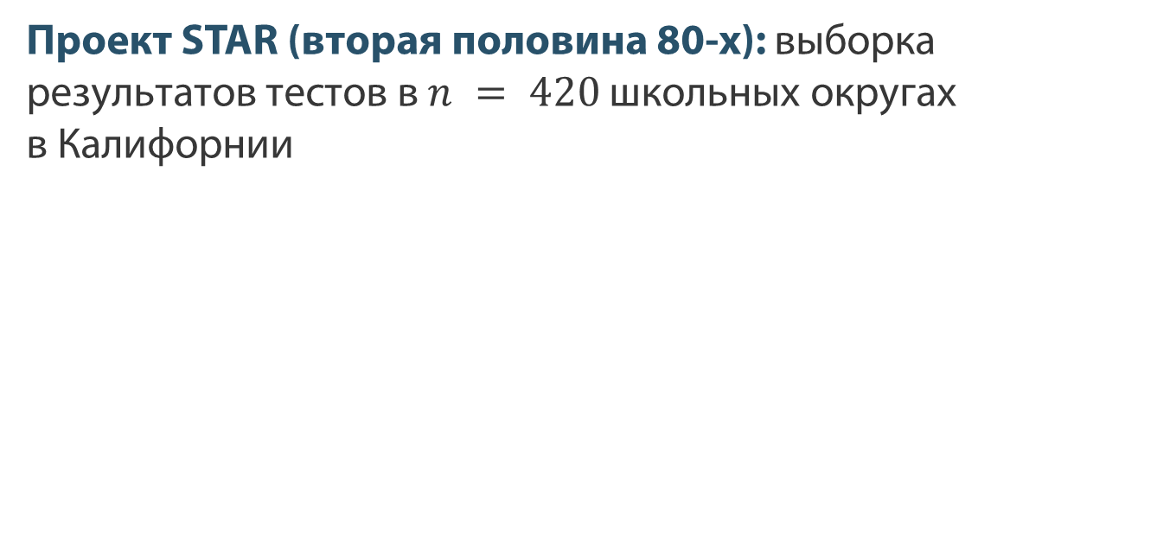
Естественный эксперимент
Проект STAR (вторая половина 80-х): выборка результатов тестов в $n = 420$ школьных округах в Калифорнии

Slide 129
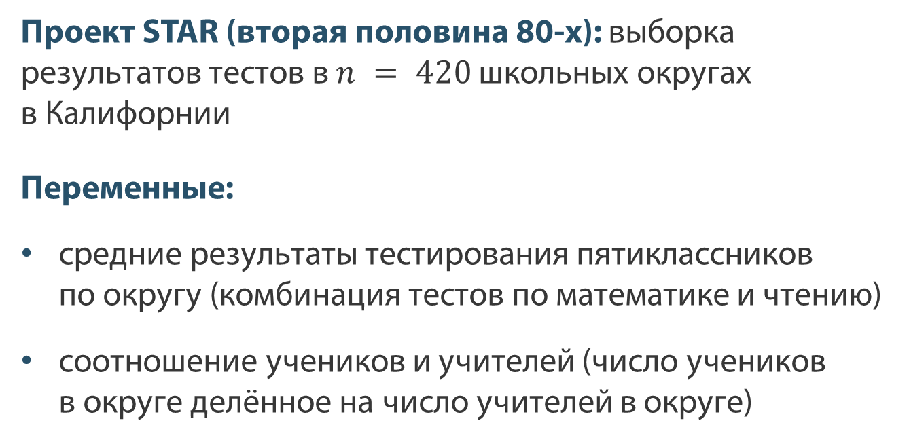
Естественный эксперимент
Проект STAR (вторая половина 80-х): выборка результатов тестов в $n = 420$ школьных округах в Калифорнии
Переменные:
средние результаты тестирования пятиклассников по округу (комбинация тестов по математике и чтению)
соотношение учеников и учителей (число учеников в округе делённое на число учителей в округе)

Slide 130
Естественный эксперимент
Проект STAR (вторая половина 80-х): выборка результатов тестов в $n = 420$ школьных округах в Калифорнии
Переменные:
средние результаты тестирования пятиклассников по округу (комбинация тестов по математике и чтению)
соотношение учеников и учителей (число учеников в округе делённое на число учителей в округе)
Задача: понять как меняются результаты школьников (баллы за тест) в зависимости от размера класса, есть ли между этими переменными значимая связь?

Slide 131
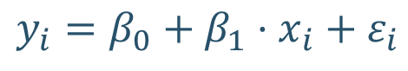
Линейная регрессия: статистический взгляд
Задача: понять как меняются результаты школьников (баллы за тест) в зависимости от размера класса, есть ли между этими переменными значимая связь?
Модель:
$$y_{i}=β_{0}+β_{1}⋅x_{i}+ε_{i}$$

Slide 132
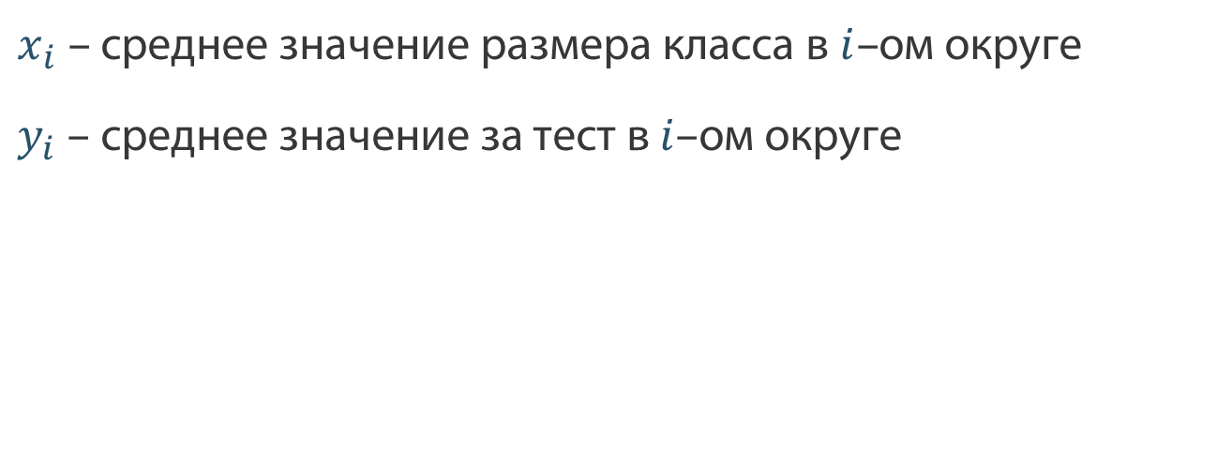
Линейная регрессия: статистический взгляд
Задача: понять как меняются результаты школьников (баллы за тест) в зависимости от размера класса, есть ли между этими переменными значимая связь?
Модель:
$$y_{i}=β_{0}+β_{1}⋅x_{i}+ε_{i}$$
$x_{i} –$ среднее значение размера класса в $i–$ом округе
$y_{i} –$среднее значение за тест в $i–$ом округе

Slide 133
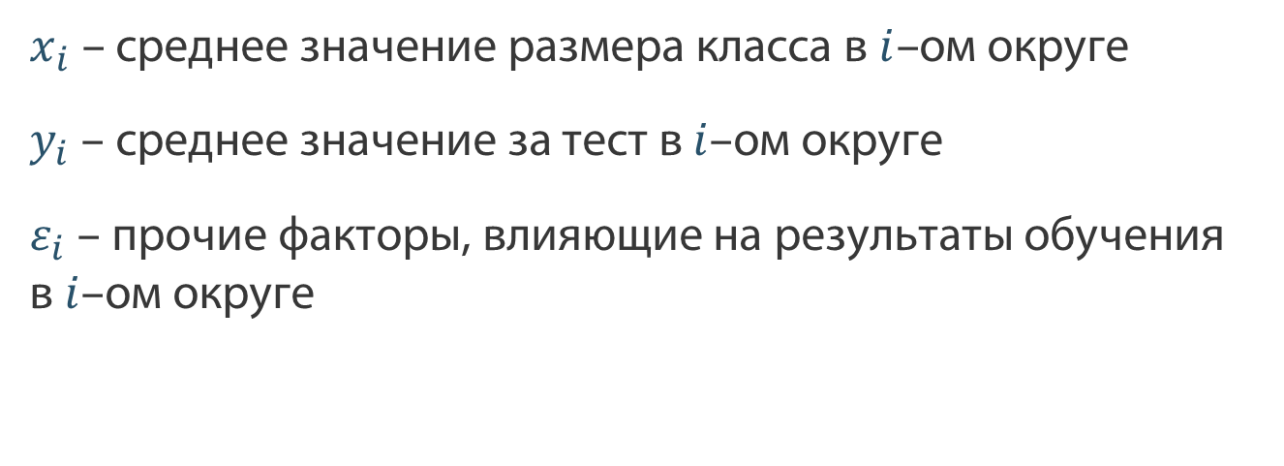
Линейная регрессия: статистический взгляд
Задача: понять как меняются результаты школьников (баллы за тест) в зависимости от размера класса, есть ли между этими переменными значимая связь?
Модель:
$$y_{i}=β_{0}+β_{1}⋅x_{i}+ε_{i}$$
$x_{i} –$ среднее значение размера класса в $i–$ом округе
$y_{i} –$среднее значение за тест в $i–$ом округе
$ε_{i} –$прочие факторы, влияющие на результаты обучения в $i–$ом округе

Slide 134
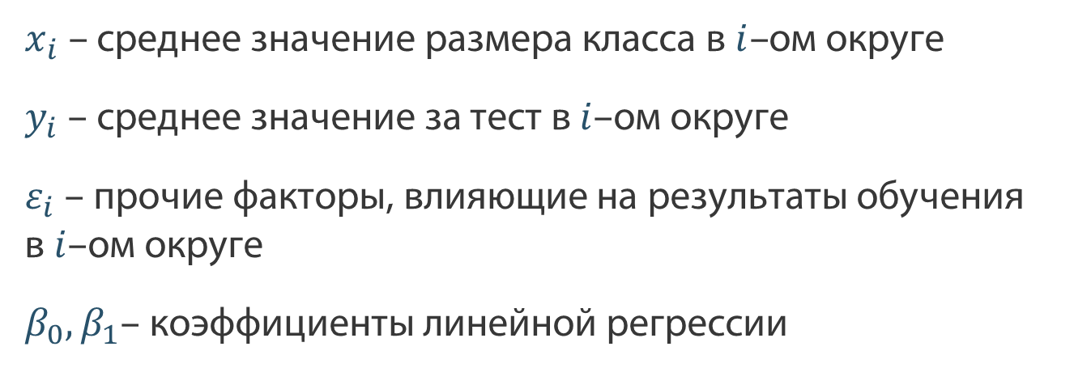
Линейная регрессия: статистический взгляд
Задача: понять как меняются результаты школьников (баллы за тест) в зависимости от размера класса, есть ли между этими переменными значимая связь?
Модель:
$$y_{i}=β_{0}+β_{1}⋅x_{i}+ε_{i}$$
$x_{i} –$ среднее значение размера класса в $i–$ом округе
$y_{i} –$среднее значение за тест в $i–$ом округе
$ε_{i} –$прочие факторы, влияющие на результаты обучения в $i–$ом округе
$β_{0}, β_{1}–$коэффициенты линейной регрессии

Slide 135
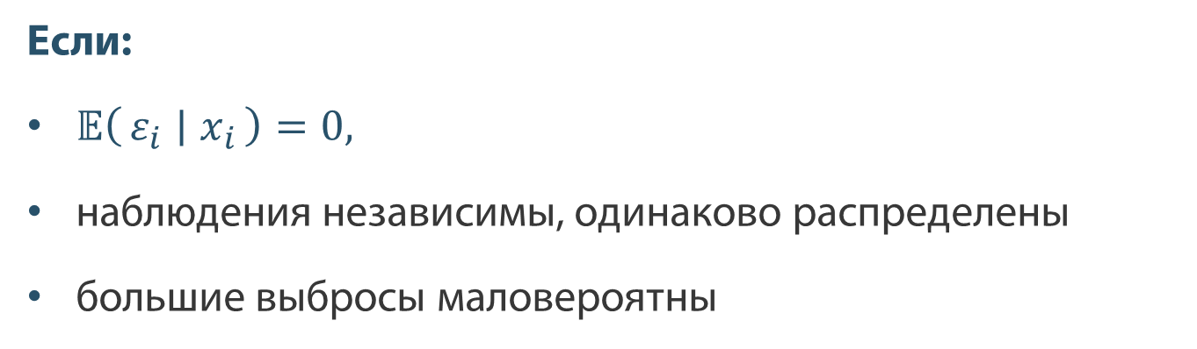
Линейная регрессия: статистический взгляд
Задача: понять как меняются результаты школьников (баллы за тест) в зависимости от размера класса, есть ли между этими переменными значимая связь?
Модель:
$$y_{i}=β_{0}+β_{1}⋅x_{i}+ε_{i}$$
Если:
$𝔼\left(ε_{i} ∣ x_{i}\right)=0,$
наблюдения независимы, одинаково распределены
большие выбросы маловероятны

Slide 136

Линейная регрессия: статистический взгляд
Задача: понять как меняются результаты школьников (баллы за тест) в зависимости от размера класса, есть ли между этими переменными значимая связь?
Модель:
$$y_{i}=β_{0}+β_{1}⋅x_{i}+ε_{i}$$
Если:
$𝔼\left(ε_{i} ∣ x_{i}\right)=0,$
наблюдения независимы, одинаково распределены
большие выбросы маловероятны
Тогда можно найти несмещённую, состоятельную и эффективную оценку ${\hat{β}}_{1}$ и проверить гипотезу о равенстве этого коэффициента нулю

Slide 137
Линейная регрессия: статистический взгляд
Задача: понять, как меняются результаты школьников (баллы за тест) в зависимости от размера класса, есть ли между этими переменными значимая связь?
Модель:
$$y_{i}=β_{0}+β_{1}⋅x_{i}+ε_{i}$$
Проблема:
Есть ещё десяток признаков, которые могут влиять на успеваемость детей
Если учесть их влияние, останется ли влияние размера класса значимым

Slide 138
Эконометрика
Логическое продолжение статистики
https://www.coursera.org/learn/ekonometrika

Slide 139
Эконометрика
Логическое продолжение статистики
Пытается ответить на вопрос, как именно несколько переменных связаны между собой
https://www.coursera.org/learn/ekonometrika

Slide 140
Эконометрика
Логическое продолжение статистики
Пытается ответить на вопрос, как именно несколько переменных связаны между собой
Пытается получить несмещённые, состоятельные и эффективные оценки для этих взаимосвязей
https://www.coursera.org/learn/ekonometrika

Slide 141
Эконометрика
Логическое продолжение статистики
Пытается ответить на вопрос, как именно несколько переменных связаны между собой
Пытается получить несмещённые, состоятельные и эффективные оценки для этих взаимосвязей
Изучает методы оценки причинно-следственных связей и свойства этих методов
https://www.coursera.org/learn/ekonometrika

Slide 142
Зефирный тест
Кладём перед ребёнком зефир, если он не съест его в полном одиночестве за 15 минут, то получит ещё одну
edge.ldscdn.org

Slide 143
Зефирный тест
Кладём перед ребёнком зефир, если он не съест его в полном одиночестве за 15 минут, то получит ещё одну
1960-е: первые тесты в Стендфорде
1990-е: изучение повзрослевших детей
edge.ldscdn.org

Slide 144
Зефирный тест
Кладём перед ребёнком зефир, если он не съест его в полном одиночестве за 15 минут, то получит ещё одну
1960-е: первые тесты в Стендфорде
1990-е: изучение повзрослевших детей
Результаты:
Тот, кто справился с искушением, показал себя успешнее, чем его сверстники
Откладывание удовольствия приводит в жизни к успеху
Зефирные тесты стали очень модными

Slide 145
Зефирный тест
Кладём перед ребёнком зефир, если он не съест его в полном одиночестве за 15 минут, то получит ещё одну
1960-е: первые тесты в Стендфорде
1990-е: изучение повзрослевших детей
Проблемы:
90 детей, все из детского сада при Стэндфорде

Slide 146
Зефирный тест
Кладём перед ребёнком зефир, если он не съест его в полном одиночестве за 15 минут, то получит ещё одну
1960-е: первые тесты в Стендфорде
1990-е: изучение повзрослевших детей
Новое исследование:
1000 детей из разных слоёв общества, контрольные переменные (демография, социальное положение и тп)

Slide 147
Зефирный тест
Кладём перед ребёнком зефир, если он не съест его в полном одиночестве за 15 минут, то получит ещё одну
1960-е: первые тесты в Стендфорде
1990-е: изучение повзрослевших детей
Новое исследование:
1000 детей из разных слоёв общества, контрольные переменные (демография, социальное положение и тп)
Способность продержаться определяется финансовым положением, отсюда и будущая успешность детей

Slide 148
Резюме
В офлайне АБ-тесты делать сложнее, чем в онлайне

Slide 149
Резюме
В офлайне АБ-тесты делать сложнее, чем в онлайне
На каждом этапе проведения эксперимента возникают проблемы

Slide 150
Резюме
В офлайне АБ-тесты делать сложнее, чем в онлайне
На каждом этапе проведения эксперимента возникают проблемы
Нужно быть аккуратнее с неоднородностью выборок, все результаты необходимо дополнительно валидировать

Slide 151
Резюме
В офлайне АБ-тесты делать сложнее, чем в онлайне
На каждом этапе проведения эксперимента возникают проблемы
Нужно быть аккуратнее с неоднородностью выборок, все результаты необходимо дополнительно валидировать
Бывают ситуации, когда провести АБ-тест невозможно, но знать величину эффекта надо

Slide 152
Резюме
В офлайне АБ-тесты делать сложнее, чем в онлайне
На каждом этапе проведения эксперимента возникают проблемы
Нужно быть аккуратнее с неоднородностью выборок, все результаты необходимо дополнительно валидировать
Бывают ситуации, когда провести АБ-тест невозможно, но знать величину эффекта надо
В таких ситуациях на помощь приходит эконометрика, которая помогает очистить эффект от влияния других переменных

Slide 153
Множественное тестирование

Slide 154
История о зомби-лососе
В 2012 году ряд авторов получил Шнобелевскую премию по нейробиологии
http://prefrontal.org/files/posters/Bennett-Salmon-2009.pdf
https://habr.com/ru/company/ods/blog/325416/

Slide 155
История о зомби-лососе
В 2012 году ряд авторов получил Шнобелевскую премию по нейробиологии
Надо было протестировать аппарат МРТ
http://prefrontal.org/files/posters/Bennett-Salmon-2009.pdf
https://habr.com/ru/company/ods/blog/325416/

Slide 156
История о зомби-лососе
В 2012 году ряд авторов получил Шнобелевскую премию по нейробиологии
Надо было протестировать аппарат МРТ
Для этого обычно в него кладут шарик с маслом и сканируют его
http://prefrontal.org/files/posters/Bennett-Salmon-2009.pdf
https://habr.com/ru/company/ods/blog/325416/

Slide 157
История о зомби-лососе
Это скучно, поэтому авторы решили купить на рынке мёртвого лосося и просканировать его мозг
http://prefrontal.org/files/posters/Bennett-Salmon-2009.pdf
https://habr.com/ru/company/ods/blog/325416/

Slide 158
История о зомби-лососе
Это скучно, поэтому авторы решили купить на рынке мёртвого лосося и просканировать его мозг
Лососю показывали фотографии людей и проверяли, есть ли у него в мозгу активность
http://prefrontal.org/files/posters/Bennett-Salmon-2009.pdf
https://habr.com/ru/company/ods/blog/325416/

Slide 159
История о зомби-лососе
Это скучно, поэтому авторы решили купить на рынке мёртвого лосося и просканировать его мозг
Лососю показывали фотографии людей и проверяли, есть ли у него в мозгу активность
Оказалось, что активность есть
http://prefrontal.org/files/posters/Bennett-Salmon-2009.pdf
https://habr.com/ru/company/ods/blog/325416/

Slide 160
История о зомби-лососе
Аппарат МРТ возвращает много данных
http://prefrontal.org/files/posters/Bennett-Salmon-2009.pdf
https://habr.com/ru/company/ods/blog/325416/

Slide 161
История о зомби-лососе
Аппарат МРТ возвращает много данных
Чтобы убедиться, что в мозгу нет реакции, надо проверить много гипотез об отсутствии активности на каждом маленьком участке мозга
http://prefrontal.org/files/posters/Bennett-Salmon-2009.pdf
https://habr.com/ru/company/ods/blog/325416/

Slide 162
История о зомби-лососе
Аппарат МРТ возвращает много данных
Чтобы убедиться, что в мозгу нет реакции, надо проверить много гипотез об отсутствии активности на каждом маленьком участке мозга
Проблема множественного тестирования:
если мы проверяем несколько гипотез подряд, уровень значимости выходит из-под контроля
Мы начинаем чаще отвергать верные гипотезы, чем нам хотелось бы
http://prefrontal.org/files/posters/Bennett-Salmon-2009.pdf
https://habr.com/ru/company/ods/blog/325416/

Slide 163

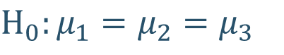
Множественная проверка гипотез
Проверяем две гипотезы:
Каждую на уровне значимости $α$
$$H_{0}:μ_{1}=μ_{2}=μ_{3}$$

Slide 164
Множественная проверка гипотез
Проверяем две гипотезы:
Каждую на уровне значимости $α$
$$H_{0}:μ_{1}=μ_{2}=μ_{3}$$
Можно ошибиться сразу в двух местах:
$$ℙ\left(ошибочно отвергнуть хотя бы одну из H_{0}\right)$$

Slide 165
Множественная проверка гипотез
Проверяем две гипотезы:
Каждую на уровне значимости $α$
$$H_{0}:μ_{1}=μ_{2}=μ_{3}$$
Можно ошибиться сразу в двух местах:
$$ℙ\left(ошибочно отвергнуть хотя бы одну из H_{0}\right)$$
$$=1 − ℙ\left(не ошибиться ни в одной\right)$$

Slide 166
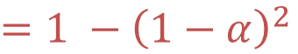
Множественная проверка гипотез
Проверяем две гипотезы:
Каждую на уровне значимости $α$
$$H_{0}:μ_{1}=μ_{2}=μ_{3}$$
Можно ошибиться сразу в двух местах:
$$ℙ\left(ошибочно отвергнуть хотя бы одну из H_{0}\right)$$
$$=1 − ℙ\left(не ошибиться ни в одной\right)$$
$$=1 −{\left(1−α\right)}^{2}$$

Slide 167
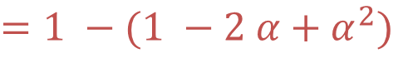
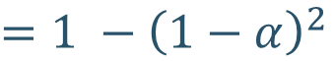
Множественная проверка гипотез
Проверяем две гипотезы:
Каждую на уровне значимости $α$
$$H_{0}:μ_{1}=μ_{2}=μ_{3}$$
Можно ошибиться сразу в двух местах:
$$ℙ\left(ошибочно отвергнуть хотя бы одну из H_{0}\right)$$
$$=1 − ℙ\left(не ошибиться ни в одной\right)$$
$$=1 −{\left(1−α\right)}^{2}$$
$$=1 −(1 −2 α+α^{2})$$

Slide 168
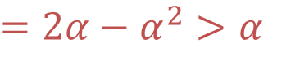
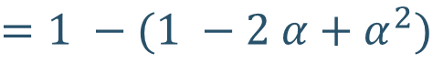
Множественная проверка гипотез
Проверяем две гипотезы:
Каждую на уровне значимости $α$
$$H_{0}:μ_{1}=μ_{2}=μ_{3}$$
Можно ошибиться сразу в двух местах:
$$ℙ\left(ошибочно отвергнуть хотя бы одну из H_{0}\right)$$
$$=1 − ℙ\left(не ошибиться ни в одной\right)$$
$$=1 −{\left(1−α\right)}^{2}$$
$$=1 −(1 −2 α+α^{2})$$
$$=2α−α^{2}>α$$

Slide 169
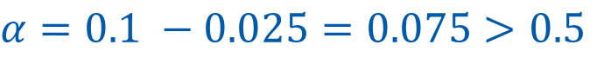
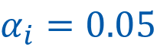
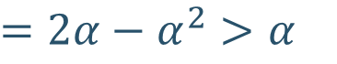

Множественная проверка гипотез
Проверяем две гипотезы:
Каждую на уровне значимости $α$
$$H_{0}:μ_{1}=μ_{2}=μ_{3}$$
Можно ошибиться сразу в двух местах:
$$ℙ\left(ошибочно отвергнуть хотя бы одну из H_{0}\right)$$
$$=1 − ℙ\left(не ошибиться ни в одной\right)$$
$$=1 −{\left(1−α\right)}^{2}$$
$$=1 −(1 −2 α+α^{2})$$
$$=2α−α^{2}>α$$
$$α_{i}=0.05$$
$$⇒$$
$$α=0.1 −0.025=0.075>0.5$$

Slide 170
Множественная проверка гипотез
Проверяем две гипотезы:
Каждую на уровне значимости $α$
$$H_{0}:μ_{1}=μ_{2}=μ_{3}$$
Можно ошибиться сразу в двух местах:
$$ℙ\left(ошибочно отвергнуть хотя бы одну из H_{0}\right)$$
$$=1 − ℙ\left(не ошибиться ни в одной\right)$$
$$=1 −{\left(1−α\right)}^{2}$$
$$=1 −(1 −2 α+α^{2})$$
$$=2α−α^{2}>α$$
$$α_{i}=0.05$$
$$⇒$$
$$α=0.1 −0.025=0.075>0.5$$
Вероятность ошибки первого рода накапливается и выходит из-под контроля

Slide 171
Множественная проверка гипотез
Требуется протестировать несколько изменений и их кумулятивное воздействие на продуктовые метрики.

Slide 172
Множественная проверка гипотез
Пример: показ на странице сервиса нескольких новых элементов

Slide 173
Множественная проверка гипотез
Пример: показ на странице сервиса нескольких новых элементов
Изменения взаимосвязаны и их можно протестировать только на одном временном промежутке

Slide 174
Множественная проверка гипотез
Пример: показ на странице сервиса нескольких новых элементов
Изменения взаимосвязаны и их можно протестировать только на одном временном промежутке
В такой ситуации мы сталкиваемся с множественным тестированием

Slide 175
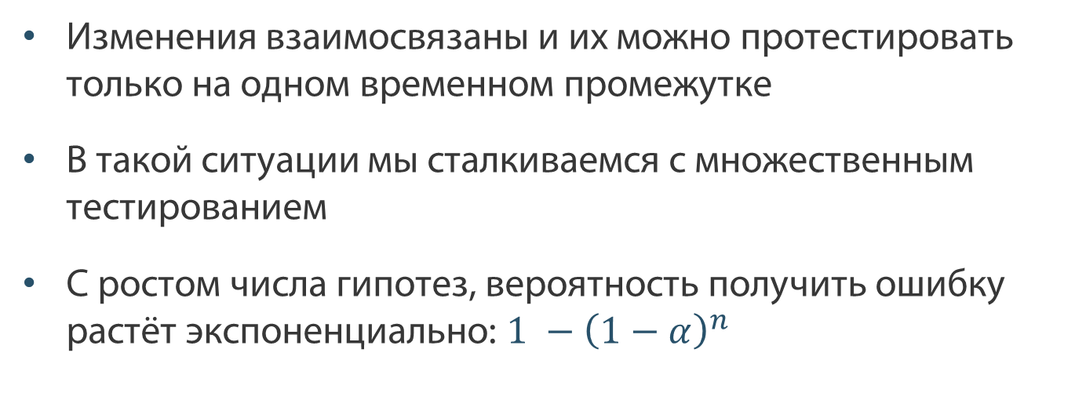
Множественная проверка гипотез
Пример: показ на странице сервиса нескольких новых элементов
Изменения взаимосвязаны и их можно протестировать только на одном временном промежутке
В такой ситуации мы сталкиваемся с множественным тестированием
С ростом числа гипотез, вероятность получить ошибку растёт экспоненциально: $1 −{\left(1−α\right)}^{n}$

Slide 176
Множественная проверка гипотез
Пример: показ на странице сервиса нескольких новых элементов
Изменения взаимосвязаны и их можно протестировать только на одном временном промежутке
В такой ситуации мы сталкиваемся с множественным тестированием
С ростом числа гипотез, вероятность получить ошибку растёт экспоненциально: $1 −{\left(1−α\right)}^{n}$
Нужно взять уровень значимости под контроль

Slide 177
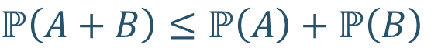
Неравенство Бонферрони
Нужно как-то скорректировать исходный уровень значимости, в этом помогает неравенство Бонферрони:
$$ℙ\left(A+B\right)≤ℙ\left(A\right)+ℙ\left(B\right)$$

Slide 178
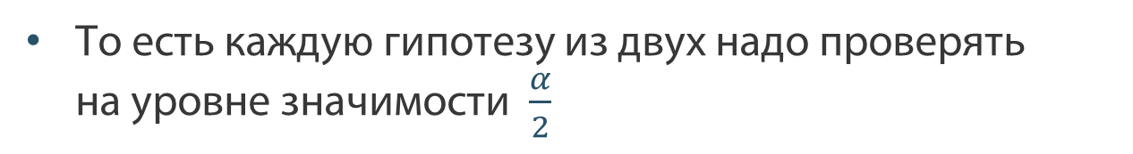
Неравенство Бонферрони
Нужно как-то скорректировать исходный уровень значимости, в этом помогает неравенство Бонферрони:
$$ℙ\left(A+B\right)≤ℙ\left(A\right)+ℙ\left(B\right)$$
То есть каждую гипотезу из двух надо проверять на уровне значимости $\frac{α}{2}$

Slide 179
Неравенство Бонферрони
Нужно как-то скорректировать исходный уровень значимости, в этом помогает неравенство Бонферрони:
$$ℙ\left(A+B\right)≤ℙ\left(A\right)+ℙ\left(B\right)$$
То есть каждую гипотезу из двух надо проверять на уровне значимости $\frac{α}{2}$
$$α=ℙ\left(ошибочно отвергнуть хотя бы одну из H_{0}\right)$$

Slide 180

Неравенство Бонферрони
Нужно как-то скорректировать исходный уровень значимости, в этом помогает неравенство Бонферрони:
$$ℙ\left(A+B\right)≤ℙ\left(A\right)+ℙ\left(B\right)$$
То есть каждую гипотезу из двух надо проверять на уровне значимости $\frac{α}{2}$
$$α=ℙ\left(ошибочно отвергнуть хотя бы одну из H_{0}\right)$$
$$≤ℙ\left(ош. в 1\right)+ℙ\left(ош. во 2\right)$$

Slide 181
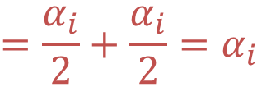

Неравенство Бонферрони
Нужно как-то скорректировать исходный уровень значимости, в этом помогает неравенство Бонферрони:
$$ℙ\left(A+B\right)≤ℙ\left(A\right)+ℙ\left(B\right)$$
То есть каждую гипотезу из двух надо проверять на уровне значимости $\frac{α}{2}$
$$α=ℙ\left(ошибочно отвергнуть хотя бы одну из H_{0}\right)$$
$$≤ℙ\left(ош. в 1\right)+ℙ\left(ош. во 2\right)$$
$$=\frac{α_{i}}{2}+\frac{α_{i}}{2}=α_{i}$$

Slide 182
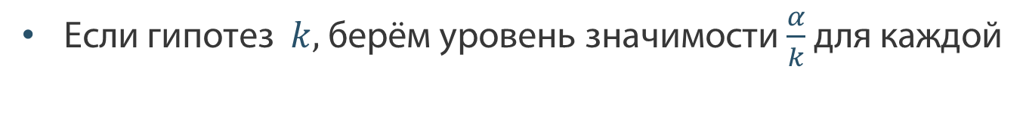
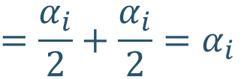
Неравенство Бонферрони
Нужно как-то скорректировать исходный уровень значимости, в этом помогает неравенство Бонферрони:
$$ℙ\left(A+B\right)≤ℙ\left(A\right)+ℙ\left(B\right)$$
То есть каждую гипотезу из двух надо проверять на уровне значимости $\frac{α}{2}$
$$α=ℙ\left(ошибочно отвергнуть хотя бы одну из H_{0}\right)$$
$$≤ℙ\left(ош. в 1\right)+ℙ\left(ош. во 2\right)$$
$$=\frac{α_{i}}{2}+\frac{α_{i}}{2}=α_{i}$$
Если гипотез $k,$ берём уровень значимости $\frac{α}{k}$ для каждой

Slide 183
Неравенство Бонферрони
Из-за коррекции уровня значимости возникают проблемы с мощностью тестов

Slide 184
Неравенство Бонферрони
Из-за коррекции уровня значимости возникают проблемы с мощностью тестов
Чем больше гипотез проверяется, тем ниже шансы отклонить неверные гипотезы

Slide 185
Неравенство Бонферрони
Из-за коррекции уровня значимости возникают проблемы с мощностью тестов
Чем больше гипотез проверяется, тем ниже шансы отклонить неверные гипотезы
Более того, из-за презумпции нулевой гипотезы для более низкого уровня значимости нам нужно собрать большее число наблюдений, чтобы зафиксировать значимое отклонение от нулевой гипотезы

Slide 186
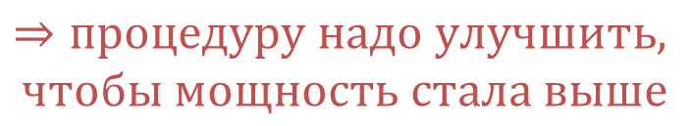
Неравенство Бонферрони
Из-за коррекции уровня значимости возникают проблемы с мощностью тестов
Чем больше гипотез проверяется, тем ниже шансы отклонить неверные гипотезы
Более того, из-за презумпции нулевой гипотезы для более низкого уровня значимости нам нужно собрать большее число наблюдений, чтобы зафиксировать значимое отклонение от нулевой гипотезы
$$⇒процедуру надо улучшить,$$
$$чтобы мощность стала выше$$

Slide 187
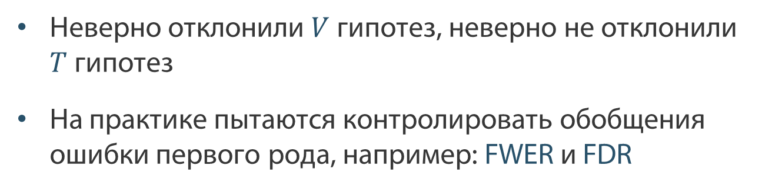
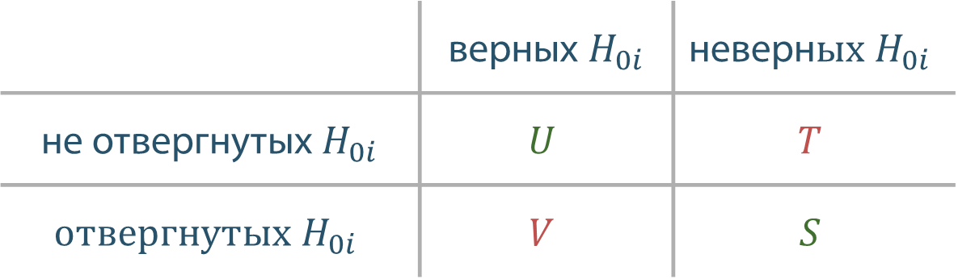
Матрица ошибок
Рассмотрим случай, когда мы проверяем $n$ гипотез
 | верных $H_{0i}$ | $${\text{неверн}ых H}_{0i}$$
не отвергнутых $H_{0i}$ | $$U$$ | $$T$$
$${отвергнутых H}_{0i}$$ | $$V$$ | $$S$$
Неверно отклонили $V$ гипотез, неверно не отклонили $T$ гипотез
На практике пытаются контролировать обобщения ошибки первого рода, например: FWER и FDR

Slide 188
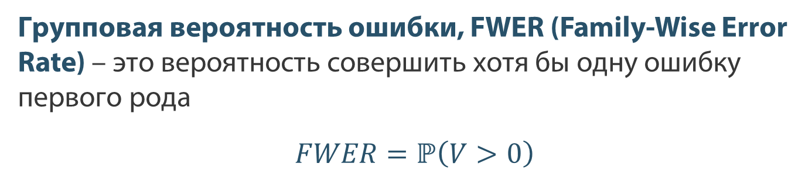
Family-Wise Error Rate (FWER)
Рассмотрим случай, когда мы проверяем $n$ гипотез
 | верных $H_{0i}$ | $${\text{неверн}ых H}_{0i}$$
не отвергнутых $H_{0i}$ | $$U$$ | $$T$$
$${отвергнутых H}_{0i}$$ | $$V$$ | $$S$$
Групповая вероятность ошибки, FWER (Family-Wise Error Rate) – это вероятность совершить хотя бы одну ошибку первого рода
$$FWER=ℙ\left(V>0\right)$$

Slide 189
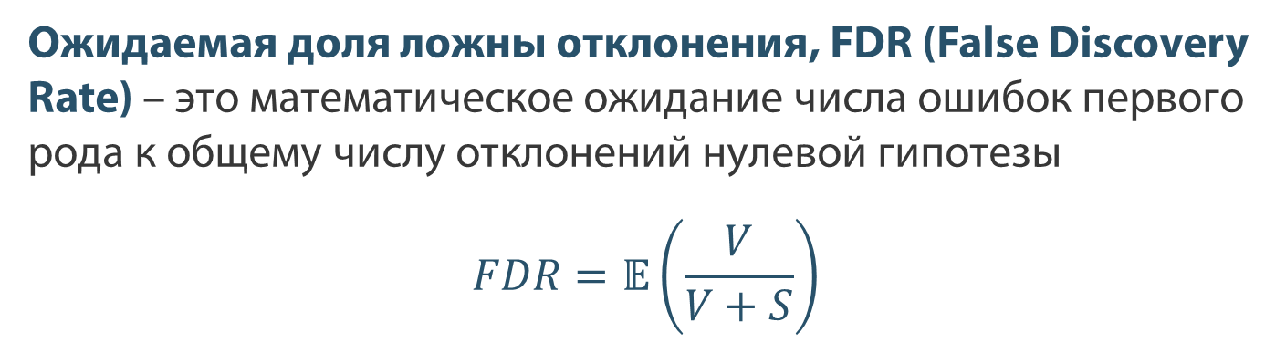
False Discovery Rate (FDR)
Рассмотрим случай, когда мы проверяем $n$ гипотез
 | верных $H_{0i}$ | $${\text{неверн}ых H}_{0i}$$
не отвергнутых $H_{0i}$ | $$U$$ | $$T$$
$${отвергнутых H}_{0i}$$ | $$V$$ | $$S$$
Ожидаемая доля ложны отклонения, FDR (False Discovery Rate) – это математическое ожидание числа ошибок первого рода к общему числу отклонений нулевой гипотезы
$$FDR=𝔼\left(\frac{V}{V+S}\right)$$

Slide 190
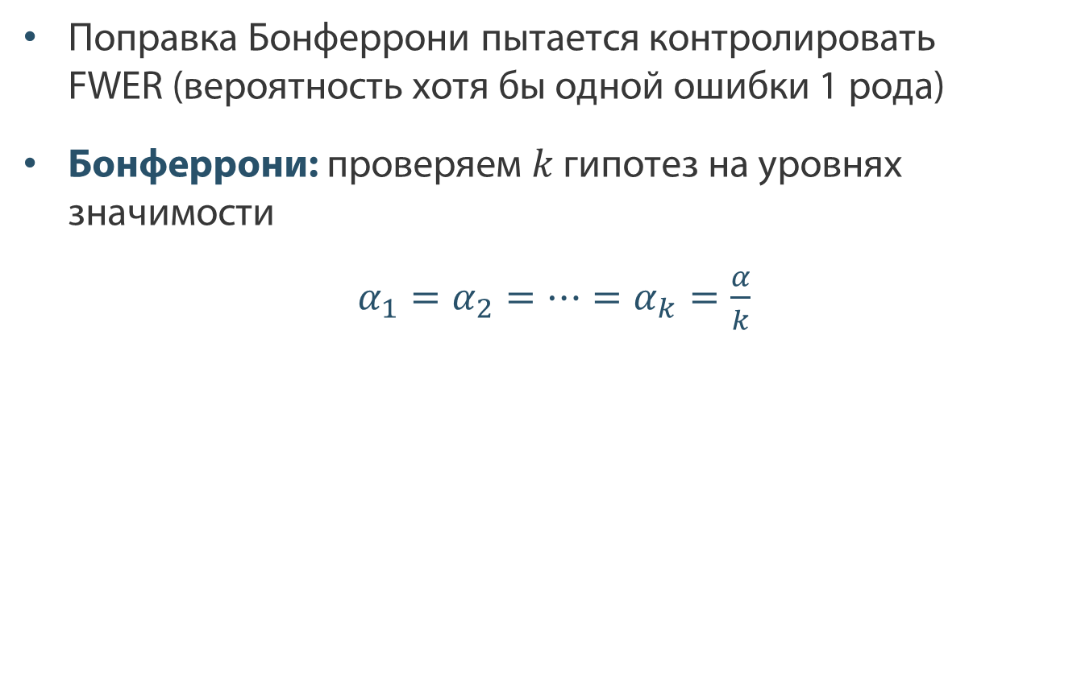
Метод Холма
Поправка Бонферрони пытается контролировать FWER (вероятность хотя бы одной ошибки 1 рода)
Бонферрони: проверяем $k$ гипотез на уровнях значимости
$α_{1}=α_{2}=…=α_{k}=\frac{α}{k}$

Slide 191

Метод Холма
Поправка Бонферрони пытается контролировать FWER (вероятность хотя бы одной ошибки 1 рода)
Бонферрони: проверяем $k$ гипотез на уровнях значимости
$α_{1}=α_{2}=…=α_{k}=\frac{α}{k}$
Метод Холма – улучшение поправки Бонферрони, обладает более высокой мощностью
Проверяем $k$ гипотез, но уровни значимости пытаемся выбирать разными

Slide 192

Метод Холма
Отсортируем гипотезы по получившимся $P$-$значениям$ по возрастанию: $p_{\left(1\right)}≤p_{\left(2\right)}≤…≤p_{\left(k\right)}$

Slide 193

Метод Холма
Отсортируем гипотезы по получившимся $P$-$значениям$ по возрастанию: $p_{\left(1\right)}≤p_{\left(2\right)}≤…≤p_{\left(k\right)}$
Возьмём для них
$$α_{(1)}=\frac{α}{k},α_{(2)}=\frac{α}{k−1}, …,α_{\left(i\right)}=\frac{α}{k−i+1}, …, α_{(k)}=α$$

Slide 194

Метод Холма
Отсортируем гипотезы по получившимся $P$-$значениям$ по возрастанию: $p_{\left(1\right)}≤p_{\left(2\right)}≤…≤p_{\left(k\right)}$
Возьмём для них
$$α_{(1)}=\frac{α}{k},α_{(2)}=\frac{α}{k−1}, …,α_{\left(i\right)}=\frac{α}{k−i+1}, …, α_{(k)}=α$$
Если $p_{(1)}≥α_{\left(1\right)},$ все нулевые гипотезы не отвергаются, иначе отвергаем первую и продолжаем

Slide 195

Метод Холма
Отсортируем гипотезы по получившимся $P$-$значениям$ по возрастанию: $p_{\left(1\right)}≤p_{\left(2\right)}≤…≤p_{\left(k\right)}$
Возьмём для них
$$α_{(1)}=\frac{α}{k},α_{(2)}=\frac{α}{k−1}, …,α_{\left(i\right)}=\frac{α}{k−i+1}, …, α_{(k)}=α$$
Если $p_{(1)}≥α_{\left(1\right)},$ все нулевые гипотезы не отвергаются, иначе отвергаем первую и продолжаем
Если $p_{(2)}≥α_{\left(2\right)},$ все оставшиеся нулевые гипотезы не отвергаются, иначе отвергаем вторую и продолжаем

Slide 196

Метод Холма
Отсортируем гипотезы по получившимся $P$-$значениям$ по возрастанию: $p_{\left(1\right)}≤p_{\left(2\right)}≤…≤p_{\left(k\right)}$
Возьмём для них
$$α_{(1)}=\frac{α}{k},α_{(2)}=\frac{α}{k−1}, …,α_{\left(i\right)}=\frac{α}{k−i+1}, …, α_{(k)}=α$$
Если $p_{(1)}≥α_{\left(1\right)},$ все нулевые гипотезы не отвергаются, иначе отвергаем первую и продолжаем
Если $p_{(2)}≥α_{\left(2\right)},$ все оставшиеся нулевые гипотезы не отвергаются, иначе отвергаем вторую и продолжаем
Идём, пока не кончатся гипотезы

Slide 197

Метод Холма
Метод Холма обеспечивает контроль $FWER$ на уровне $α$
Метод Холма оказывается мощнее корректировки Бонферрони, так как его уровни значимости меньше

Slide 198

Метод Бенджамини-Хохберга
Отсортируем гипотезы по получившимся $P$-$значениям$ по возрастанию: $p_{\left(1\right)}≤p_{\left(2\right)}≤…≤p_{\left(k\right)}$

Slide 199

Метод Бенджамини-Хохберга
Отсортируем гипотезы по получившимся $P$-$значениям$ по возрастанию: $p_{\left(1\right)}≤p_{\left(2\right)}≤…≤p_{\left(k\right)}$
Возьмём для них
$$α_{(1)}=\frac{α}{k},α_{(2)}=\frac{2α}{k}, …,α_{\left(i\right)}=\frac{iα}{k}, …, α_{(k)}=α$$

Slide 200

Метод Бенджамини-Хохберга
Отсортируем гипотезы по получившимся $P$-$значениям$ по возрастанию: $p_{\left(1\right)}≤p_{\left(2\right)}≤…≤p_{\left(k\right)}$
Возьмём для них
$$α_{(1)}=\frac{α}{k},α_{(2)}=\frac{2α}{k}, …,α_{\left(i\right)}=\frac{iα}{k}, …, α_{(k)}=α$$
Если $p_{(k)}<α_{\left(k\right)},$ отвергнуть все гипотезы, иначе не отвергнуть $k−ую$и продолжить

Slide 201

Метод Бенджамини-Хохберга
Отсортируем гипотезы по получившимся $P$-$значениям$ по возрастанию: $p_{\left(1\right)}≤p_{\left(2\right)}≤…≤p_{\left(k\right)}$
Возьмём для них
$$α_{(1)}=\frac{α}{k},α_{(2)}=\frac{2α}{k}, …,α_{\left(i\right)}=\frac{iα}{k}, …, α_{(k)}=α$$
Если $p_{(k)}<α_{\left(k\right)},$ отвергнуть все гипотезы, иначе не отвергнуть $k−ую$и продолжить
Если $p_{(k−1)}<α_{\left(k−1\right)},$ отвергнуть все оставшиеся гипотезы, иначе не отвергнуть $(k − 1)−ую$и продолжать

Slide 202

Метод Бенджамини-Хохберга
Отсортируем гипотезы по получившимся $P$-$значениям$ по возрастанию: $p_{\left(1\right)}≤p_{\left(2\right)}≤…≤p_{\left(k\right)}$
Возьмём для них
$$α_{(1)}=\frac{α}{k},α_{(2)}=\frac{2α}{k}, …,α_{\left(i\right)}=\frac{iα}{k}, …, α_{(k)}=α$$
Если $p_{(k)}<α_{\left(k\right)},$ отвергнуть все гипотезы, иначе не отвергнуть $k−ую$и продолжить
Если $p_{(k−1)}<α_{\left(k−1\right)},$ отвергнуть все оставшиеся гипотезы, иначе не отвергнуть $(k − 1)−ую$и продолжать
Идём, пока не кончатся гипотезы

Slide 203

Метод Бенджамини-Хохберга
Для любой процедуры множественного тестирования гипотез $FDR≤FWER$

Slide 204

Метод Бенджамини-Хохберга
Для любой процедуры множественного тестирования гипотез $FDR≤FWER$
Метод Бенджамини-Хохберга обычно оказывается более мощным, чем методы контролирующие $FWER$

Slide 205

Метод Бенджамини-Хохберга
Для любой процедуры множественного тестирования гипотез $FDR≤FWER$
Метод Бенджамини-Хохберга обычно оказывается более мощным, чем методы контролирующие $FWER$
Он отвергает не меньше гипотез с теми же $α_{i}$

Slide 206

Метод Бенджамини-Хохберга
Для любой процедуры множественного тестирования гипотез $FDR≤FWER$
Метод Бенджамини-Хохберга обычно оказывается более мощным, чем методы контролирующие $FWER$
Он отвергает не меньше гипотез с теми же $α_{i}$
Это происходит за счёт того, что метод позволяет допустить большее число ошибок первого рода

Slide 207
Специальные тесты
Альтернатива для процедур множественного тестирования – разработка специальных тестов, которые проверяют гипотезы сразу о нескольких ограничениях
Примеры:

Slide 208
Специальные тесты
Альтернатива для процедур множественного тестирования – разработка специальных тестов, которые проверяют гипотезы сразу о нескольких ограничениях
Примеры:
Тест отношения правдоподобий (обсудим позже)
ANOVA – равенство сразу же нескольких математических ожиданий
Тест Бартлета – равенство нескольких дисперсий

Slide 209
Резюме
Если сделать поправку, мёртвый лосось остаётся мёртвым

Slide 210

Резюме
Если сделать поправку, мёртвый лосось остаётся мёртвым
До $2010$ около $40\%$ статей по нейробиологии не использовали поправки при множественном тестировании гипотез

Slide 211

Резюме
Если сделать поправку, мёртвый лосось остаётся мёртвым
До $2010$ около $40\%$ статей по нейробиологии не использовали поправки при множественном тестировании гипотез
Благодаря работе о лососе и Шнобелевской премии за неё удалось уменьшить число таких статей до $10\%$

Slide 212

Резюме
Если сделать поправку, мёртвый лосось остаётся мёртвым
До $2010$ около $40\%$ статей по нейробиологии не использовали поправки при множественном тестировании гипотез
Благодаря работе о лососе и Шнобелевской премии за неё удалось уменьшить число таких статей до $10\%$
Корректировка уровня значимости помогает держать под контролем ложно-положительные результаты, это приводит к росту ложно-отрицательных результатов

Slide 213
Сколько надо наблюдений

Slide 214

Ошибки, что мы совершаем
 | $H_{0}$ верна | $H_{0}$ неверна
$H_{0}$ не отвергается | $$ok$$ | $$β$$
$H_{0}$ отвергается | $$α$$ | $$ok$$

Slide 215
Ошибки, что мы совершаем
 | $H_{0}$ верна | $H_{0}$ неверна
$H_{0}$ не отвергается | $$ok$$ | $$β$$
$H_{0}$ отвергается | $$α$$ | $$ok$$
ошибка 2 рода
ошибка 1 рода

Slide 216

Ошибки, что мы совершаем
 | $H_{0}$ верна | $H_{0}$ неверна
$H_{0}$ не отвергается | $$ok$$ | $$β$$
$H_{0}$ отвергается | $$α$$ | $$ok$$
ошибка 2 рода
ошибка 1 рода
$$α=ℙ(H_{0} отвергнута∣H_{0} верна)$$
$$β=ℙ(H_{0} не отвергнута∣H_{0} не верна)$$
Величину $1−β$ называют мощностью критерия

Slide 217
Размер эффекта
Размер эффекта
$$H_{0}$$
$$H_{a}$$

Slide 218
Сколько нужно наблюдений
Необходимое количество наблюдений зависит от размеров ошибок первого и второго рода, а также от размера эффекта

Slide 219
Сколько нужно наблюдений
Необходимое количество наблюдений зависит от размеров ошибок первого и второго рода, а также от размера эффекта
Фиксируем уровень значимости (ошибку 1 рода), на которую мы согласны

Slide 220
Сколько нужно наблюдений
Необходимое количество наблюдений зависит от размеров ошибок первого и второго рода, а также от размера эффекта
Фиксируем уровень значимости (ошибку 1 рода), на которую мы согласны
Подбираем соотношение между минимальным размером эффекта, желаемой мощностью и объёмом выборки

Slide 221
Сколько нужно наблюдений
Необходимое количество наблюдений зависит от размеров ошибок первого и второго рода, а также от размера эффекта
Фиксируем уровень значимости (ошибку 1 рода), на которую мы согласны
Подбираем соотношение между минимальным размером эффекта, желаемой мощностью и объёмом выборки
В выборе соотношении помогает заказчик эксперимента, у него обычно есть ограничения, с которыми нам придётся работать (количество магазинов, длительность АБ-теста и т.п.)

Slide 222


Таблица эффекта-ошибки
Ошибка 1/2 рода $α=β$
 | $$0.1\%$$ | $$1\%$$ | $$5\%$$ | $$10\%$$
$$1\%$$ | много данных
$$1.5\%$$
$$3\%$$
$$5\%$$
$$10\%$$ |  |  |  | мало данных
размер эффекта

Slide 223
Таблица эффекта-ошибки
Ошибка 1/2 рода $α=β$
 | $$0.1\%$$ | $$1\%$$ | $$5\%$$ | $$10\%$$
$$1\%$$ | много данных
$$1.5\%$$
$$3\%$$
$$5\%$$
$$10\%$$ |  |  |  | мало данных
размер эффекта
Совокупность этих трёх параметров (ошибка 1/2 рода, размер эффекта) позволяют рассчитать необходимый для эксперимента объём выборки.

Slide 224





Сколько нужно наблюдений
Пример: проверяем равенство конверсий до и после нововведений
$$H_{0}: p_{0}=p_{a}$$
$$H_{a}: p_{0}≠p_{a}$$
Используем асимптотически-нормальный тест:
$$z= \frac{p_{a}−p_{0}}{\sqrt{P\left(1−P\right)⋅\left(\frac{1}{n}+\frac{1}{n}\right)}} ∼ N\left(0, 1\right)$$
$$asy$$
$$H_{0}$$

Slide 225
Сколько нужно наблюдений
Пример: проверяем равенство конверсий до и после нововведений
$$H_{0}: p_{0}=p_{a}$$
$$H_{a}: p_{0}≠p_{a}$$
Используем асимптотически-нормальный тест:
$$z= \frac{p_{a}−p_{0}}{\sqrt{P\left(1−P\right)⋅\left(\frac{1}{n}+\frac{1}{n}\right)}} ∼ N\left(0, 1\right)$$
$$asy$$
$$H_{0}$$
размер эффекта

Slide 226

Сколько нужно наблюдений
Ошибка второго рода:
$$β=Φ\left(\frac{\sqrt{p_{0}\left(1−p_{0}\right)}}{\sqrt{p_{a}\left(1−p_{a}\right)}}⋅z_{1−α}+\frac{{p_{0}−p}_{a}}{\sqrt{\frac{p_{a}\left(1−p_{a}\right)}{n}}}\right)$$

Slide 227

Сколько нужно наблюдений
Ошибка второго рода:
$$β=Φ\left(\frac{\sqrt{p_{0}\left(1−p_{0}\right)}}{\sqrt{p_{a}\left(1−p_{a}\right)}}⋅z_{1−α}+\frac{{p_{0}−p}_{a}}{\sqrt{\frac{p_{a}\left(1−p_{a}\right)}{n}}}\right)$$
Число наблюдений:
$$n={\left(\frac{z_{1−α}⋅\sqrt{p_{0}\left(1−p_{0}\right)}+z_{1−β}⋅\sqrt{p_{a}\left(1−p_{a}\right)}}{p_{a}−p_{0}}\right)}^{2}$$
размер эффекта

Slide 228
Анализ мощности
До эксперимента:
Какой нужен объём выборки, чтобы найти различия с разумной степенью уверенности
Различия какой величины мы можем найти, если известен объём выборки

Slide 229

Анализ мощности
До эксперимента:
Какой нужен объём выборки, чтобы найти различия с разумной степенью уверенности
Различия какой величины мы можем найти, если известен объём выборки
После эксперимента:
смогли бы мы найти различия с помощью нашего эксперимента, если бы величина эффекта была равна $Δ$

Slide 230
Резюме
Для многих критериев можно вывести формулу для расчёта необходимого числа наблюдений

Slide 231
Резюме
Для многих критериев можно вывести формулу для расчёта необходимого числа наблюдений
Число наблюдений зависит от ошибок ½ рода и минимального размера эффекта, который мы хотим уловить

Slide 232
Резюме
Для многих критериев можно вывести формулу для расчёта необходимого числа наблюдений
Число наблюдений зависит от ошибок ½ рода и минимального размера эффекта, который мы хотим уловить
Перед экспериментом необходимое число наблюдений определяют исходя из пожеланий заказчика и физических возможностей

Slide 233
Метрики для АБ-тестов

Slide 234
Метрики
Показатель для улучшения – метрика

Slide 235
Метрики
Показатель для улучшения – метрика
Метрики бывают разными, они конструируются в зависимости от бизнес-задачи

Slide 236
Метрики
Показатель для улучшения – метрика
Метрики бывают разными, они конструируются в зависимости от бизнес-задачи
Иногда метрики привязаны к деньгам

Slide 237
Метрики
Показатель для улучшения – метрика
Метрики бывают разными, они конструируются в зависимости от бизнес-задачи
Иногда метрики привязаны к деньгам
Чаще всего денежные метрики грубые (слабо реагируют на изменения, либо надо очень много времени, чтобы их измерить)

Slide 238
Метрики
Показатель для улучшения – метрика
Метрики бывают разными, они конструируются в зависимости от бизнес-задачи
Иногда метрики привязаны к деньгам
Чаще всего денежные метрики грубые (слабо реагируют на изменения, либо надо очень много времени, чтобы их измерить)
Из-за этого чистым денежным метрикам предпочтительнее промежуточные метрики

Slide 239
Метрики
Показатель для улучшения – метрика
Метрики бывают разными, они конструируются в зависимости от бизнес-задачи
Иногда метрики привязаны к деньгам
Чаще всего денежные метрики грубые (слабо реагируют на изменения либо, надо очень много времени, чтобы их измерить)
Из-за этого чистым денежным метрикам предпочтительнее промежуточные метрики
Пример: Сайт с арендой квартир: число посетителей за день, число уникальных посетителей и тп.

Slide 240
Роли метрик
Ключевые метрики – отражают ключевые цели сервиса, должны обладать безусловной направленностью (если метрика растёт, сервису всегда становится лучше/хуже)

Slide 241
Роли метрик
Ключевые метрики – отражают ключевые цели сервиса, должны обладать безусловной направленностью (если метрика растёт, сервису всегда становится лучше/хуже)
Основные критерии оценки изменений – должны быть согласованы с ключевыми метриками, должны быть чувствительными

Slide 242
Роли метрик
Ключевые метрики – отражают ключевые цели сервиса, должны обладать безусловной направленностью (если метрика растёт, сервису всегда становится лучше/хуже)
Основные критерии оценки изменений – должны быть согласованы с ключевыми метриками, должны быть чувствительными
Ограничительные метрики – должны быть чувствительны и согласованы с тем, что нельзя ломать

Slide 243
Роли метрик
Ключевые метрики – отражают ключевые цели сервиса, должны обладать безусловной направленностью (если метрика растёт, сервису всегда становится лучше/хуже)
Основные критерии оценки изменений – должны быть согласованы с ключевыми метриками, должны быть чувствительными
Ограничительные метрики – должны быть чувствительны и согласованы с тем, что нельзя ломать
Целевые метрики эксперимента – должны выбираться в зависимости от смысла эксперимента

Slide 244
Желательные свойства метрик
Согласованность – метрика должна быть согласована с целями сервиса и его ключевыми метриками

Slide 245
Желательные свойства метрик
Согласованность – метрика должна быть согласована с целями сервиса и его ключевыми метриками
Направленность – если значение метрики изменилась, должна быть чёткая интерпретация этого изменения (хорошо это или плохо)

Slide 246
Желательные свойства метрик
Чувствительность (sensitivity) – способность метрики отражать статистически значимую разницу между контрольной и тестовой группами, когда она есть

Slide 247
Желательные свойства метрик
Чувствительность (sensitivity) – способность метрики отражать статистически значимую разницу между контрольной и тестовой группами, когда она есть
Чем выше чувствительность, тем меньше данных нужно, чтобы обнаружить статистически-значимые изменения

Slide 248
Желательные свойства метрик
Чувствительность (sensitivity) – способность метрики отражать статистически значимую разницу между контрольной и тестовой группами, когда она есть
Чем выше чувствительность, тем меньше данных нужно, чтобы обнаружить статистически-значимые изменения
Пример: метрики, основанные на деньгах слабо реагируют на изменения

Slide 249
Желательные свойства метрик
Стабильность – метрика должна быть чувствительной и согласованной с тем, что нельзя ломать

Slide 250
Желательные свойства метрик
Стабильность – метрика должна быть чувствительной и согласованной с тем, что нельзя ломать
Если у метрики высокая дисперсия, то для того, чтобы уловить значимый эффект, надо собирать много данных

Slide 251
Желательные свойства метрик
Стабильность – метрика должна быть чувствительной и согласованной с тем, что нельзя ломать
Если у метрики высокая дисперсия, то для того, чтобы уловить значимый эффект, надо собирать много данных
Пример: розничный торговый оборот магазина может колебаться в очень широких диапазонах. Чтобы уменьшить его дисперсию, обычно смотрят торговый оборот отдельных отделов.

Slide 252
Желательные свойства метрик
Лояльность пользователя:
Число пользовательских сессий
Время, которое юзер проводит в сервисе
https://research.yandex.com/tutorials/online-evaluation/sigir-2019

Slide 253
Желательные свойства метрик
Лояльность пользователя:
Число пользовательских сессий
Время, которое юзер проводит в сервисе
Имеют чёткую направленность
https://research.yandex.com/tutorials/online-evaluation/sigir-2019

Slide 254
Желательные свойства метрик
Лояльность пользователя:
Число пользовательских сессий
Время, которое юзер проводит в сервисе
Имеют чёткую направленность
Хорошие предикторы для долгосрочного успеха продукта
https://research.yandex.com/tutorials/online-evaluation/sigir-2019

Slide 255
Желательные свойства метрик
Лояльность пользователя:
Число пользовательских сессий
Время, которое юзер проводит в сервисе
Имеют чёткую направленность
Хорошие предикторы для долгосрочного успеха продукта
Обладают слабой чувствительностью
https://research.yandex.com/tutorials/online-evaluation/sigir-2019

Slide 256
Желательные свойства метрик
Активность пользователя:
Число кликов за сессию
Длина пользовательской сессии
https://research.yandex.com/tutorials/online-evaluation/sigir-2019

Slide 257
Желательные свойства метрик
Активность пользователя:
Число кликов за сессию
Длина пользовательской сессии
Обладают сильной чувствительностью
https://research.yandex.com/tutorials/online-evaluation/sigir-2019

Slide 258
Желательные свойства метрик
Активность пользователя:
Число кликов за сессию
Длина пользовательской сессии
Обладают сильной чувствительностью
Обладают неоднозначной направленностью
https://research.yandex.com/tutorials/online-evaluation/sigir-2019

Slide 259
Желательные свойства метрик
Пример: клики пользователей в рекомендательной системе отражают как позитивные, так и негативные сигналы
С одной стороны, они говорят, что пользователю нравится пользоваться продуктом
С другой, они говорят, что у нас много кликбейтного контента
https://research.yandex.com/tutorials/online-evaluation/sigir-2019

Slide 260
Желательные свойства метрик
Пример: клики пользователей в рекомендательной системе отражают как позитивные, так и негативные сигналы
С одной стороны, они говорят, что пользователю нравится пользоваться продуктом
С другой, они говорят, что у нас много кликбейтного контента
Метрики с чёткой интерпретацией часто обладают низкой чувствительностью
https://research.yandex.com/tutorials/online-evaluation/sigir-2019

Slide 261

Желательные свойства метрик
Пример: клики пользователей в рекомендательной системе отражают как позитивные, так и негативные сигналы
С одной стороны, они говорят, что пользователю нравится пользоваться продуктом
С другой, они говорят, что у нас много кликбейтного контента
Повышение чувствительности так, чтобы не испортить направленность – отдельная сложная задача
https://research.yandex.com/tutorials/online-evaluation/sigir-2019

Slide 262
Как изучать свойства метрик
Надо понимать особенности тех метрик, которые используются

Slide 263
Как изучать свойства метрик
Надо понимать особенности тех метрик, которые используются
Замерять их характеристики

Slide 264
Как изучать свойства метрик
Надо понимать особенности тех метрик, которые используются
Замерять их характеристики
Находить модификации, которые улучшают эти характеристики

Slide 265
Как изучать свойства метрик
Надо понимать особенности тех метрик, которые используются
Замерять их характеристики
Находить модификации, которые улучшают эти характеристики
Нужен большой пул полезных исторических экспериментов

Slide 266
Примеры свойств
В метриках могут быть тренд и сезонность, их необходимо от них очищать:
Линейная регрессия
Взятие 12-ой разности

Slide 267
Примеры свойств
В метриках могут быть тренд и сезонность, их необходимо от них очищать:
Линейная регрессия
Взятие 12-ой разности
Среднее не единственная метрика, которую можно считать:
Средние чувствительны к выбросам
Медианы устойчивы к выбросам
Квантили помогают следить за определённым сегментом

Slide 268
Математические трюки
Есть различные математические трюки, призванные улучшить свойства метрик:
Сложные составные метрики с различными весами для составных частей

Slide 269
Математические трюки
Есть различные математические трюки, призванные улучшить свойства метрик:
Сложные составные метрики с различными весами для составных частей
CUPED (техника для увеличения чувствительности)
https://habr.com/ru/company/yandex/blog/497804/

Slide 270
Математические трюки
Есть различные математические трюки, призванные улучшить свойства метрик:
Сложные составные метрики с различными весами для составных частей
CUPED (техника для увеличения чувствительности)
Стратификация, разбиение пользователей на когорты

Slide 271
Математические трюки
Есть различные математические трюки, призванные улучшить свойства метрик:
Сложные составные метрики с различными весами для составных частей
CUPED (техника для увеличения чувствительности)
Стратификация, разбиение пользователей на когорты
Различные трансформации данных

Slide 272
Математические трюки
Есть различные математические трюки, призванные улучшить свойства метрик:
Сложные составные метрики с различными весами для составных частей
CUPED (техника для увеличения чувствительности)
Стратификация, разбиение пользователей на когорты
Различные трансформации данных
Разработка подобных метрик осуществляется под конкретный сервис

Slide 273

Математические трюки
После математических трюков, на АА-тестах метрика не должна показывать значимые изменения чаще, чем в $α$ процентах случаев, иначе мы сделали что-то странное

Slide 274

Математические трюки
После математических трюков, на АА-тестах метрика не должна показывать значимые изменения чаще, чем в $α$ процентах случаев, иначе мы сделали что-то странное
Если преобразование оказалось успешным, оно должно быть проинтерпретировано

Slide 275
Резюме
Метрики используются, чтобы понять, что изменилось в нашем сервисе

Slide 276
Резюме
Метрики используются, чтобы понять, что изменилось в нашем сервисе
Метрики обладают различными свойствами

Slide 277
Резюме
Метрики используются, чтобы понять, что изменилось в нашем сервисе
Метрики обладают различными свойствами
Нужно аккуратно подбирать их для проведения эксперимента

